Slide 1
Tipi di indagine scientifica
Capitolo 1, testo “1”

Slide 2
Disegno della Ricerca – Diverse tipologie
Disegno della Ricerca
Case Report
Non Sperimentale
Sperimentale
Notes:
I tipi di ricerca servono tutti a fare affermazioni sul mondo. Non tutti i tipi di ricerca permettono di fare le stesse generali affermazioni sul mondo. Alcune ricerche permettono solo di maturare delle indicazioni, e di approfondire alcune suggestioni. Altri invece puntano più decisamente su affermazioni di maggiore validità generale.
In questo schemino rappresentiamo diverse tipologie generale di ricerca empirica. Anche la ricerca non sperimentale è empirica, e anche i case report si basano su osservazioni empiriche.
La ricerca sperimentale è quindi solo un tipo di ricerca empirica. Pare sia quella più adatta alla verifica di ipotesi teoriche legate a processi di causalità.
Gli altri tipi di ricerca empirica danno invece indicazioni su ipotesi di associazione, non di causalità. Ciò avviene per motivi logici, non “matematici” o statistici. Lo vedremo.
Iniziamo dai case report

Slide 3
Case Report
Resoconti di Casi
  Secondo alcuni, non si tratta di vere e proprie ricerche.
  Assumono la forma della descrizione di un caso clinico insolito.
  Ricchi di dettagli (sintomi, eventi precipitanti, trattamenti proposti).
  Gli editor delle riviste scientifiche di solito non pubblicano casi clinici.
Serie di Casi
  Osservazioni cliniche insolite che si ripetono in un determinato periodo di tempo.
  Il ricercatore osserva gli aspetti comuni ai casi e ipotizza che queste possano essere un fattore importante nella genesi del trattamento.
  Gli editor delle riviste scientifiche di solito non li pubblicano o li pubblicano sotto forma di lettere.
Notes:
I case report e le serie di casi forniscono conoscenze aneddotiche. Sono utili come spunti nei casi in cui si stia affrontando qualcosa di totalmente nuovo, oppure di molto insolito.
Casi famosi sono quelli di Freud.
Il problema principale è che non permettono generalizzazione, e nemmeno affermazioni circa l’efficacia o la causalità.

Slide 4
Case Report - esempi
“Realtà virtuale e aumento tattile nel trattamento della fobia per i ragni: un resoconto di casi”.
“Questo è il primo resoconto di casi che dimostra l’efficacia della realtà virtuale (VR) di tipo immersivo generato dal computer, e realtà mista (toccare oggetti reali che il paziente ha anche visto in VR) per il trattamento dell’aracnofobia. Il paziente era una donna di 37 anni con aracnofobia severa e invalidante. Sono state condotte dodici sessioni settimanali di un ora ciascuna, per un periodo di tre mesi. Gli esiti del trattamento sono valutati con dei test di ansia, evitamento e cambiamento nel comportamento in presenza di veri ragni. L’esposizione graduale in realtà virtuale ha dimostrato la sua efficacia come nuovo mezzo per la terapia di esposizione”.
Memoria semantica e abilità di lettura.
“Si documenta in questo articolo l’inattesa dissociazione data dal mantenimento dell’abilità di lettura in un paziente che presentava un danno della memoria semantica con relativi deficit. La comune correlazione tra disturbo del significato delle parole e dislessia non è stata altresì osservata. Il Paziente (chiamato convenzionalmente DRN) aveva difficoltà notevoli nella denominazione di parole e nella comprensione del loro significato. Si osservava un effetto della frequenza delle parole nei test di comprensione, ma esso era assente nei test di lettura di parole. L’abilità di DRN di leggere correttamente parole regolari ed irregolari che non era riuscito a comprendere era ben preservata. Questi risultati forniscono ulteriore prova dell’indipendenza dei processi di natura semantica e fonologica.
Notes:
Ecco due esempi. Notare come da queste ricerche non siano possibili affermazioni generali, né conclusioni di efficacia o causalità, sebbene – retoricamente – gli autori suggeriscano chissà quale processo causale.

Slide 5
Disegno della Ricerca – le due tipologie principali
Studi Non Sperimentali
vs.
Studi Sperimentali
Studi Non Sperimentali:
  Il ricercatore osserva i pazienti (o i casi).
  Non si effettuano trattamenti o interventi, ma sempre si misurano almeno due variabili.
  Le variabili vengono poi analizzate ed interpretate in modo Descrittivo o in modo Correlazionale.
Notes:
Gli articoli più spesso pubblicati e quelli in generali più importanti per la sistematizzazione di un campo di studio impiegano disegni di ricerca o sperimentali o correlazionali/descrittivi.
Bisogna distinguere fra questi due generi di ricerca. Entrambi hanno a che fare con relazioni fra variabili, ma studi sperimentali e non sperimentali si differenziano per il tipo di domande che si pongono, e quindi per il grado di controllo che le domande richiedono.

Slide 6
Disegno della Ricerca – le due tipologie principali
Studi Non Sperimentali
vs.
Studi Sperimentali
Studi Sperimentali:
  Si effettua un intervento (si manipolano le variabili INDIPENDENTI), si somministra un trattamento, si osservano le risposte (si misurano le variabili DIPENDENTI) in funzione delle variazione nelle caratteristiche dello stimolo.
  Nei “veri” esperimenti (distinti dai “quasi” esperimenti), l’assegnazione degli individui ai trattamenti è random
  Possono essere di Tipo Trial Clinico (confronti fra trattamenti).
Notes:
Gli articoli più spesso pubblicati e quelli in generali più importanti per la sistematizzazione di un campo di studio impiegano disegni di ricerca o sperimentali o correlazionali/descrittivi.
Bisogna distinguere fra questi due generi di ricerca. Entrambi hanno a che fare con relazioni fra variabili, ma studi sperimentali e non sperimentali si differenziano per il tipo di domande che si pongono, e quindi per il grado di controllo che le domande richiedono.

Slide 7
Disegno della Ricerca – non sperimentale e descrittiva
Disegno della Ricerca
Case Report
Non Sperimentale
Sperimentale
Descrittiva
Trasversale
Longitudinale
Studi
di Prevalenza
Studi
prognostici
Studi
di Incidenza
Ricerca
Qualitativa
Notes:
Iniziamo dalle ricerche non sperimentali, e descrittive.
Queste si differenziano a loro volta nelle categorie Trasversale e Longitudinale DESCRIVERE FIGURA E DIRE CHE LA RICERCA QUALITATIVA Può ESSERE DI ENTRAMBI I TIPI

Slide 8
Studi Descrittivi - 1
Negli studi non sperimentali di tipo descrittivo non si effettuano necessariamente confronti tra gruppi, ma si misurano comunque alcune variabili
  Studi Descrittivi Trasversali (Cross-Sectional Studies)
    Condotti in un unico momento temporale
  Studi Descrittivi Longitudinali (Longitudinal Studies)
    Condotti in più occasioni (rilevazioni) ordinate nel tempo
  Ricerca Qualitativa
    La misurazione delle variabili non è quantitativa
Notes:
Siccome non confrontano condizioni diverse, non ci possono dare informazioni sui processi, sull’efficacia, e tanto meno sulla causalità.
A malapena danno indicazioni su possibili associazioni, ma nemmeno tanto. Vediamo ora i diversi studi di tipo descrittivo.

Slide 9
Studi Descrittivi - 2
Studi Descrittivi Trasversali
  Scopo: riunire un certo numero di pazienti e studiare la presenza/assenza di diverse caratteristiche cliniche.
  I campioni possono essere non per forza grandissimi
Arnow, Kenardy e Agras [1992] hanno condotto una ricerca di questo tipo su diciannove pazienti obese che facevano richiesta di un trattamento psicologico per ridurre i comportamenti tipici del disturbo da alimentazione incontrollata. Come parte della ricerca gli autori effettuavano delle interviste con lo scopo di valutare la frequenza di restrizioni alimentari, pensieri, sentimenti e sensazioni corporee associate con l’alimentazione incontrollata, di fattori precipitanti per l’alimentazione incontrollata e di fattori utili a prevenire l’alimentazione incontrollata.
Notes:
Come vediamo lo scopo degli studi trasversali è tipicamente quello di conoscere la presenza/assenza o frequenza di un fenomeno (una malattia, o caratteristiche forse associate ad una malattia).
LEGGERE ESEMPIO.
Come vedete dall’esempio, lo studio non prevede alcun confronto con un altro gruppo che potrebbe permettere di studiare l’associazione fra i fattori citati e la condizione di obesità, e nemmeno indaga le relazioni fra le variabili misurate all’interno del gruppo.

Slide 10
Studi Descrittivi - 3
Studi sulla Prevalenza e l’Incidenza di diverse patologie.
  Sono gli studi di tipo descrittivo di maggiore interesse
    Prevalenza = Quanti casi con una certa patologia si riscontrano in una certa popolazione.
      Studi di prevalenza dei deficit attentivi con iperattività (ADHD) in età evolutiva
    Incidenza = Quanti nuovi casi con una certa patologia in un certo definito intervallo di tempo.
      Ad esempio studi sulla diffusione entro un certo periodo dell’Ebola, dell’isteria, o della depressione
Richiedono campioni grandi e rappresentativi
Notes:
Gli studi descrittivi forse di maggiore interesse sono quelli che riguardano la prevalenza e l’incidenza.
Richiedono campioni molto grandi o rappresentativi dato che tendono alla generalizzazione dei risultati.
Simili ai sondaggi, simili agli studi epidemiologici.

Slide 11
Studi Descrittivi - 4
Studi Longitudinali
  Scopo: Valutare la prognosi o il decorso di una malattia.
  Richiedono ripetuti “follow-up”.
    I pazienti vengono seguiti nel tempo e le loro caratteristiche cliniche sono misurate ripetutamente ad intervallo fisso o variabile.
  Più onerosi degli studi trasversali.
Notes:
Gli studi descrittivi longitudinali sono fondamentali nel dare informazioni sul decorso di una malattia e sulla prognosi.
Costano molto di più perché è più difficile seguire un numero anche ridotto di persone per tanto tempo, che un grosso numero una volta sola.
Sono alla base del processo di prognosi.

Slide 12
Ricerca Qualitativa - 1
Volendo essere semplicistici si può dire che:
  La ricerca qualitativa è esplorativa e induttiva (spesso, non sempre)
  La ricerca quantitativa è confermativa e deduttiva (spesso, non sempre)
Ci sono differenze epistemologiche
  Qualitativa: la realtà è comprensibile solo nel suo contesto e nella sua interezza
  Quantitativa: la realtà ha degli elementi decontestuali, che possono essere scorporabili
Differenze ontologiche
  Qualitativa: La realtà è costruita dal percipiente, e quindi non può essere conosciuta in modo decontestualizzato
  Quantitativa: La realtà ha un’esistenza indipendente dal percipiente
Differenze sugli scopi di ricerca
  Qualitativa: Comprensione del fenomeno
  Quantitativa: Generalizzazione della relazione
Notes:
Si intende per qualitativo la rinuncia a quantificare l’oggetto di indagine. Oppure a fermarsi alle misurazioni di tipo categoriale. Non abbiamo limitazioni sui campioni, ma è intelligente cercare campioni che siano per qualche motivo informativi.
Tutti questi approcci in genere non consentono di indagare processi, né associazioni fra variabili, bensì consentono di scattare delle “fotografie” dei fenomeni, fotografie che poi vanno interpretate.

Slide 13
Ricerca Qualitativa - 2
Spesso si effettuano analisi del contenuto o analisi dei testi, o analisi del comportamento)
  Metodologia spesso impiegata per gli Studi Pilota, nell’approccio quantitativo
  I campioni possono essere piccoli, e anche non rappresentativi.
  E’ opportuno però che il campione abbia caratteristiche informative
Lewis [2006] ha condotto uno studio di questo tipo con lo scopo di eseguire una ricognizione di un fenomeno “sommerso” come il mobbing nei contesti organizzativi, intervistando un campione di dieci donne che hanno subito vessazioni sul posto di lavoro. Lo studio ha avuto come esito principale la rilevazione delle tematiche più rilevanti, come ad esempio la tendenza tipica delle persone in situazioni di mobbing a minimizzare le difficoltà interpersonali, a preservare il proprio Sé dalle vessazioni subite, a mantenere un livello alto di identificazione con i valori professionali ed aziendali, a dare spiegazioni del proprio malessere, e a riconoscere il mobbing come un reale problema organizzativo.
Notes:
Si intende per qualitativo la rinuncia a quantificare l’oggetto di indagine. Oppure a fermarsi alle misurazioni di tipo categoriale. Non abbiamo limitazioni sui campioni, ma è intelligente cercare campioni che siano per qualche motivo informativi.
Tutti questi approcci in genere non consentono di indagare processi, né associazioni fra variabili, bensì consentono di scattare delle “fotografie” dei fenomeni, fotografie che poi vanno interpretate.

Slide 14
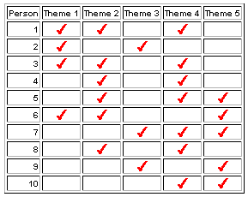
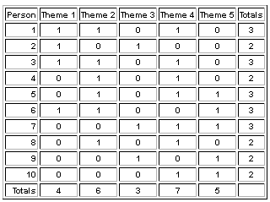
Ricerca Qualitativa - 3
Distinzione qualitativa-quantitativa
  In realtà è una distinzione molto relativa dal punto di vista dei dati.
    Per ridurre la complessità del dato qualitativo, spesso si fa un riassunto a numeretti.
    Quindi, in fondo tutti i dati quantitativi sono qualitativi, e tutti i dati qualitativi sono quantificabili.
  Es: Solita domanda aperta “Aggiungi un commento”
“Qualitativa”
“Quantitativa”
Notes:
Si intende per qualitativo la rinuncia a quantificare l’oggetto di indagine. Oppure a fermarsi alle misurazioni di tipo categoriale. Non abbiamo limitazioni sui campioni, ma è intelligente cercare campioni che siano per qualche motivo informativi.
Tutti questi approcci in genere non consentono di indagare processi, né associazioni fra variabili, bensì consentono di scattare delle “fotografie” dei fenomeni, fotografie che poi vanno interpretate.

Slide 15
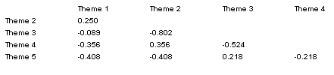
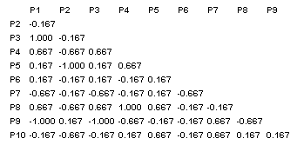
Ricerca Qualitativa - 3
Il passaggio al “quantitativo” permette di tirar fuori informazioni quantitative.
Correlazioni fra i “temi”
Correlazioni fra le persone
Notes:
Si intende per qualitativo la rinuncia a quantificare l’oggetto di indagine. Oppure a fermarsi alle misurazioni di tipo categoriale. Non abbiamo limitazioni sui campioni, ma è intelligente cercare campioni che siano per qualche motivo informativi.
Tutti questi approcci in genere non consentono di indagare processi, né associazioni fra variabili, bensì consentono di scattare delle “fotografie” dei fenomeni, fotografie che poi vanno interpretate.

Slide 16
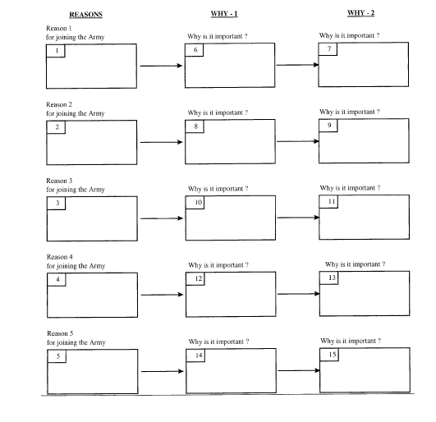
Ricerca Qualitativa – Esempio
Motivazioni alla carriera militare
Notes:
Si intende per qualitativo la rinuncia a quantificare l’oggetto di indagine. Oppure a fermarsi alle misurazioni di tipo categoriale. Non abbiamo limitazioni sui campioni, ma è intelligente cercare campioni che siano per qualche motivo informativi.
Tutti questi approcci in genere non consentono di indagare processi, né associazioni fra variabili, bensì consentono di scattare delle “fotografie” dei fenomeni, fotografie che poi vanno interpretate.

Slide 17
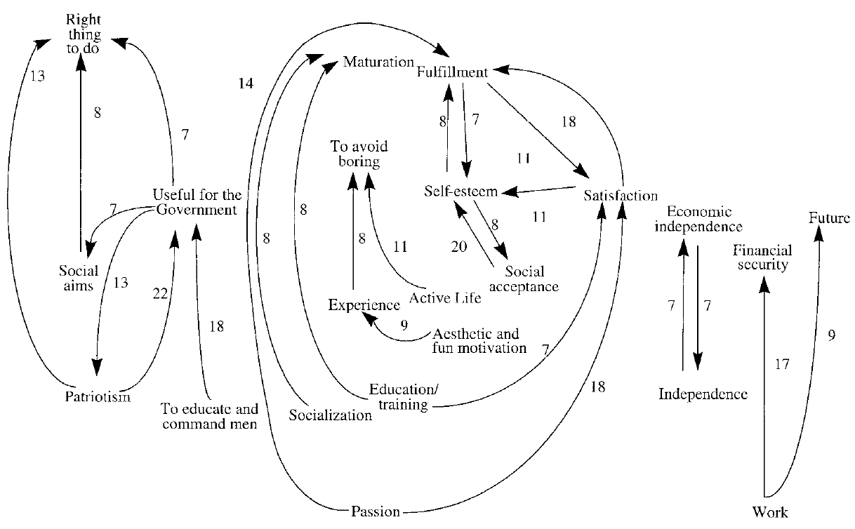
Ricerca Qualitativa – L’enorme mole di dati doveva essere riassunta
Accademia Militare di Modena N = 151
Notes:
Si intende per qualitativo la rinuncia a quantificare l’oggetto di indagine. Oppure a fermarsi alle misurazioni di tipo categoriale. Non abbiamo limitazioni sui campioni, ma è intelligente cercare campioni che siano per qualche motivo informativi.
Tutti questi approcci in genere non consentono di indagare processi, né associazioni fra variabili, bensì consentono di scattare delle “fotografie” dei fenomeni, fotografie che poi vanno interpretate.

Slide 18
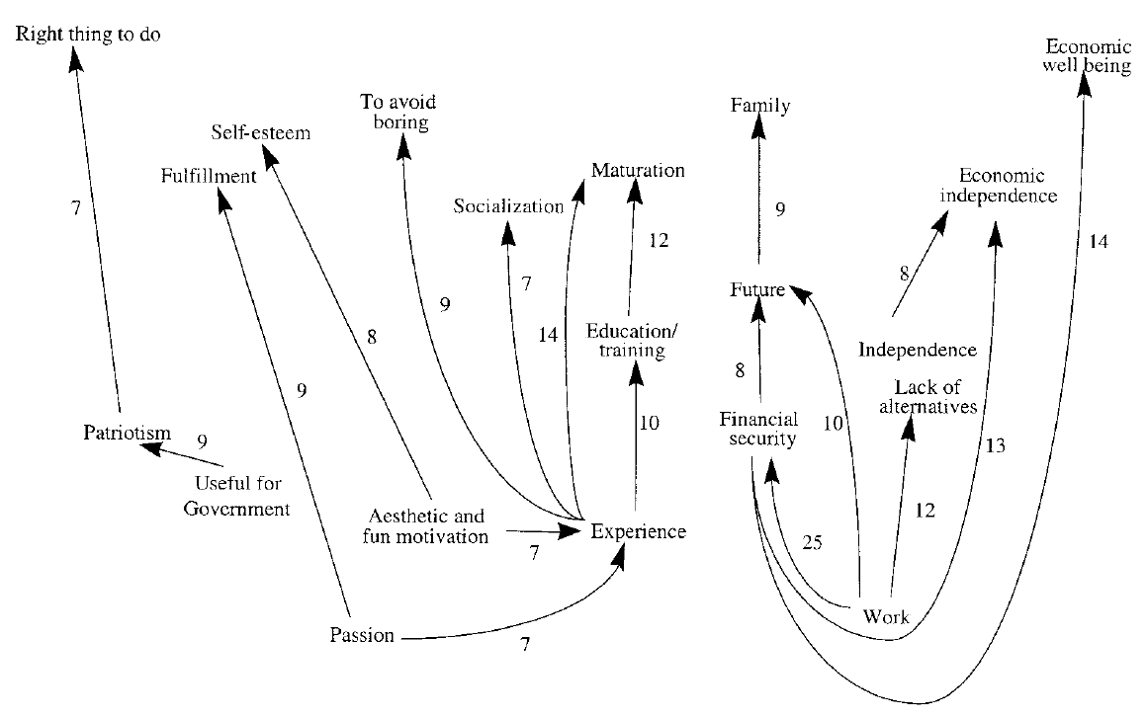
Ricerca Qualitativa – L’enorme mole di dati doveva essere riassunta
Volontari della Brigata Garibaldi, N = 141
Notes:
Si intende per qualitativo la rinuncia a quantificare l’oggetto di indagine. Oppure a fermarsi alle misurazioni di tipo categoriale. Non abbiamo limitazioni sui campioni, ma è intelligente cercare campioni che siano per qualche motivo informativi.
Tutti questi approcci in genere non consentono di indagare processi, né associazioni fra variabili, bensì consentono di scattare delle “fotografie” dei fenomeni, fotografie che poi vanno interpretate.

Slide 19
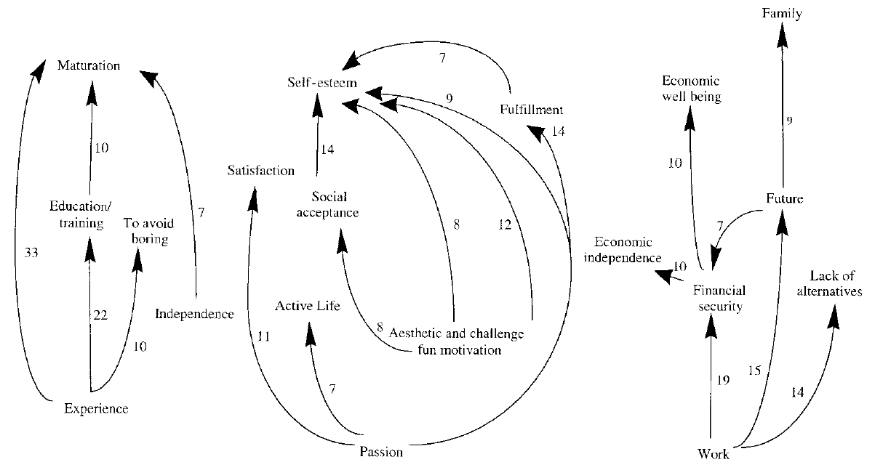
Ricerca Qualitativa – L’enorme mole di dati doveva essere riassunta
Volontari Paracadutisti Folgore, N = 144
Notes:
Si intende per qualitativo la rinuncia a quantificare l’oggetto di indagine. Oppure a fermarsi alle misurazioni di tipo categoriale. Non abbiamo limitazioni sui campioni, ma è intelligente cercare campioni che siano per qualche motivo informativi.
Tutti questi approcci in genere non consentono di indagare processi, né associazioni fra variabili, bensì consentono di scattare delle “fotografie” dei fenomeni, fotografie che poi vanno interpretate.

Slide 20
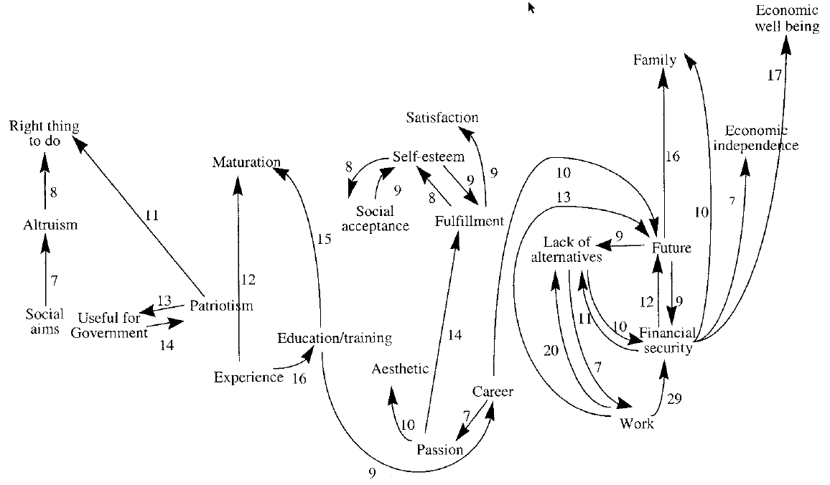
Ricerca Qualitativa – L’enorme mole di dati doveva essere riassunta
Volontari durante primo addestramento (N = 150)
Notes:
Si intende per qualitativo la rinuncia a quantificare l’oggetto di indagine. Oppure a fermarsi alle misurazioni di tipo categoriale. Non abbiamo limitazioni sui campioni, ma è intelligente cercare campioni che siano per qualche motivo informativi.
Tutti questi approcci in genere non consentono di indagare processi, né associazioni fra variabili, bensì consentono di scattare delle “fotografie” dei fenomeni, fotografie che poi vanno interpretate.

Slide 21
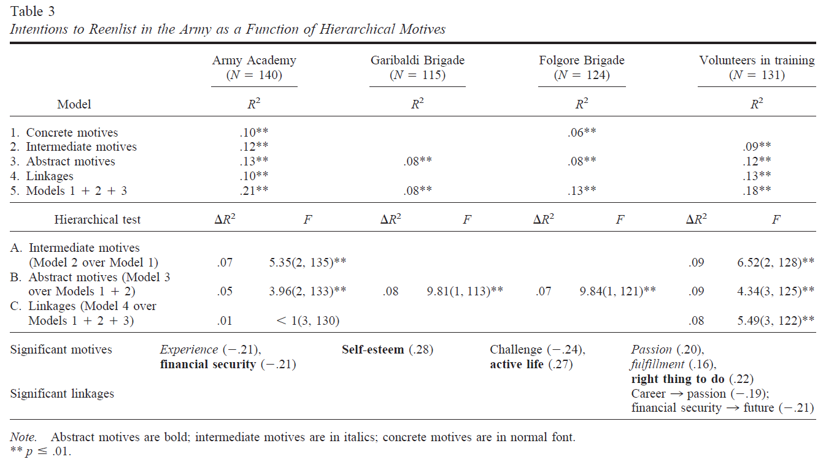
Ricerca Qualitativa – Il riassunto “quantitativo” permette ulteriori analisi
Notes:
Si intende per qualitativo la rinuncia a quantificare l’oggetto di indagine. Oppure a fermarsi alle misurazioni di tipo categoriale. Non abbiamo limitazioni sui campioni, ma è intelligente cercare campioni che siano per qualche motivo informativi.
Tutti questi approcci in genere non consentono di indagare processi, né associazioni fra variabili, bensì consentono di scattare delle “fotografie” dei fenomeni, fotografie che poi vanno interpretate.

Slide 22
Disegno della Ricerca
Disegno della Ricerca
Case Report
Non Sperimentale
Sperimentale
Descrittiva
Analitica
Trasversale
Longitudinale
Correlazionale
Studi
di Prevalenza
Studi
prognostici
Resoconti di casi
Serie di casi
Studi Trasversali
Studi Longitudinali
Osservazionale
Studi
di Incidenza
Diagnostica
Ricerca
Qualitativa
Notes:
Questi altri generi di ricerche NON sperimentali, sono invece di tipo quantitativo:
Nel senso che provano a quantificare i fenomeni e – soprattutto – ad individuare associazioni fra variabili che possano rivelarsi interessanti per lo sviluppo o la parziale conferma di ipotesi scientifiche sul problema sotto analisi.

Slide 23
Studi Analitici
Ricerca correlazionale
  Studi effettuati su un campione sufficientemente ampio di partecipanti ed in cui non si effettua alcun intervento (manipolazione di variabili)
  si procede bensì alla misurazione di costrutti specifici e delle loro relazioni.
Quando?
  Uno studio correlazionale può rappresentare un passo preliminare cui può seguire uno studio sperimentale.
  Uno studio correlazionale è spesso l’unico tipo di ricerca interesssante o fattibile (per motivi etici o pratici, teorici…)
Come?
  Requisiti minimi: la misurazione di almeno due variabili ed il calcolo dell’associazione statistica tra le variabili misurate, su un campione che permetta di trarre le informazioni di interesse.
Notes:
Gli studi correlazionali sono definiti dall’assenza di manipolazioni sperimentali, e dalla presenza di almeno una coppia di variabili di cui si vuole studiare l’associazione.
Siccome si vogliono spesso generalizzare le associazioni rintracciate sul campione all’intera popolazione, è meglio che i campioni della ricerca correlazionale non siano piccolissimi.
QUANDO: quando non si hanno ipotesi causali; oppure quando le ipotesi causali ci sono, ma non è possibile testarle sperimentalmente. ESEMPIO STRESS AMBIENTALI o TRAUMI.
COME: ci bastano almeno due variabili e un campione in cui abbia senso sperare di riuscire a rintracciare l’associazione di interesse

Slide 24
Studi Analitici – Ricerca correlazionale
Se ne tira fuori:
  Indici di associazione (appositi indici di correlazione, ma anche di differenze fra le medie).
  La scelta degli indici dipende dal livello di misura delle variabili considerate (che può essere nominale, ordinale, a intervalli equivalenti, a rapporti equivalenti).
Ricordare!
  CORRELAZIONE ≠ CAUSAZIONE !!!!
  Non potremo mai inferire la presenza di una relazione causa → effetto da una ricerca puramente correlazionale
Notes:
Dalle ricerche correlazioni si tirano fuori associazioni o differenze fra medie, che vogliamo testare contro un’ipotesi valida per la popolazione.
Si più condurre ricerca correlazionale su qualunque tipo e livello di misurazione, basta averle misurate le cose
Causazione non è uguale a correlazione. Vediamo perché

Slide 25
Correlazione e causalità - 1
La correlazione fra due variabili è (spesso) necessaria ma insufficiente per stabilire relazioni causali
  A volte vi è causazione senza correlazione
  Più spesso vi è correlazione senza causazione
La correlazione di per sé non implica una direzione temporale
r = .40
Soddisfazione
Benessere
r = .40
Notes:
Per esempio non è possibile comprendere quali fra benessere e soddisfazione sia la causa dell’altro fattore. Ed è anche possibile, anzi probabile, che nessuna delle due sia causa dell’altra.

Slide 26
Correlazione e causalità - 2
La correlazione non esclude la presenza di cause comuni non misurate che rendono spuria la correlazione…
…o di effetti di mediazione…
Reddito
Intelligenza
r = .57
r = .70
Soddisfazione
Benessere
ma l'ho già visto
r = .40
Nel gruppo trovo
Nuova fidanzata
Intelligenza
r = .57
r = .70
Terapia
di gruppo
Buonumore
r = .40
Notes:
Infatti, possono esservi cause comuni ad entrambi i fattori, come il reddito che produce sia soddisfazione sia benessere, e fa sembrare vi sia una relazione fra soddisfazione e benessere.
Oppure possiamo avere degli effetti di mediazione: la relazione fra la terapia ed il buonumore in realtà è spiegata dall’aver trovato in terapia una nuova fidanzata

Slide 27
Correlazione e causalità - 3
…e a volte, se vi è un certo tipo di mediazione, vi è causazione senza correlazione!
Suscettibilità
Alla noia
Intelligenza
r = .70
r = .70
Intelligenza
r = -.50
Errori
ma l'ho già visto
Suscettibilità
Alla noia
Intelligenza
r = .70
Intelligenza
Errori
r = 0.00

Slide 28
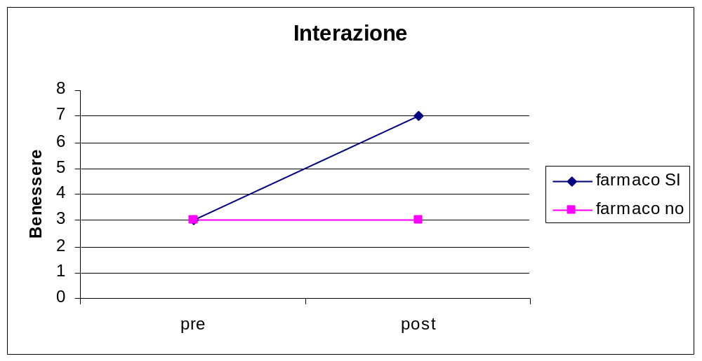
Correlazione e causalità - 4
…o di variabili che moderano l’effetto causale
Cura farmacologica
CON cura farmacologica
Di supporto
Terapia
r = .80
Buonumore
Senza cura farmacologica
SENZA cura farmacologica
Di supporto
Terapia
r = .00
Buonumore
Notes:
FARLI RAGIONARE SULL’EQUIVALENZA FRA ASSENZA DI DIFFERENZE FRA LE MEDIE E ASSENZA DI CORRELAZIONE
In tutti i casi prima rivisti, la correlazione fra le due variabili di interesse è in genere denominata “ associazione spuria”

Slide 29
Studi Osservazionali – Caso-Controllo - 1
Studi Caso-Controllo (o retrospettivi)
  Hanno lo scopo è di documentare un’associazione tra uno o più fattori di rischio e talune condizioni patologiche.
  Tuttavia il fattore o i fattori di rischio debbono essere logicamente antecedenti alla condizione patologica (esistono da prima).
  Servono per suggerire la possibilità di una relazione causa effetto, del tipo “Fumo - Ipertensione” ; “abuso - psicopatia”…
    Ma in ogni caso non sono sufficienti a stabilire causazione
Notes:
Nel campo clinico sono particolarmente rilevanti gli studi osservazionali, caso-controllo, in genere mirati all’individuazione di fattori di rischio.
Gli Studi osservazionali sono in realtà una specifica di quelli correlazionali, con la differenza che si vanno a cercare dati nel passato del soggetto.
Prevedono tanti soggetti malati, quanti soggetti sani (controllo) appaiati a quelli malati per una serie di caratteristiche..

Slide 30
Studi Osservazionali – Caso-Controllo - 2
Studi Caso-Controllo
  Si parte da un gruppo (patologico) di “Casi” e si verifica quanto in passato sono stati esposti ad un fattore di rischio.
  Quindi si recluta un gruppo di “Controllo” e si verifica quanto in passato sono stati esposti al fattore di rischio.
    Bisogna avere identificato teoricamente i fattori di rischio
  Domanda: “Il gruppo dei casi è stato più esposto al fattore di rischio rispetto al gruppo di controllo?”
  Es. Adolescenti che hanno tentato il suicidio vs Adolescenti “normali”, si valuta retrospettivamente la presenza di traumi, o la provenienza da ambienti familiari particolari
Notes:
Nel caso degli studi retrospettivi su ha a che fare con un gruppo di pazienti che presenta la condizione e con un gruppo di pazienti che non la presenta, e si cercano nell’anamnesi dei gruppi i fattori di rischio
Bisogna avere ipotesi sui fattori di rischio!!!, altrimenti lo studio diventa costosissimo (bisogna misurare un enorme numero di variabili) oppure inutile (non si misurano i fattori di rischio giusti)

Slide 31
Studi Osservazionali – Caso-Controllo - 3
Studi Caso-Controllo longitudinali (o di Coorte)
  Simili agli studi caso-controllo, hanno lo scopo è di documentare un’associazione tra uno o più fattori di rischio e talune condizioni patologiche.
    Si basano però su una “Metodologia Prospettiva”
  Si suddivide un gruppo di persone in esposti e non esposti al fattore di rischio.
    Si valuta se in seguito (longitudinalmente) si verifica o meno il disturbo.
Notes:
Gli studi di coorte sono un po’ più informativi (ma non tantissimo, perché non abbiamo isolamento – quindi non possiamo escludere altre influenze non considerate) perché misurano la condizione di rischio prima dell’apparire della condizione patologica
Per gli studi retrospettivi e prospettivi è importante qualche dato diagnostico sulla prevalenza, altrimenti non sappiamo la grandezza del campione da contattare (bassa prevalenza – campione più grande; alta prevalenza – campione più piccolo)

Slide 32
Studi Osservazionali – Caso-Controllo - 4
Studi Caso-Controllo longitudinali (o di Coorte)
  Domanda: “Il gruppo degli esposti presenta più casi di “malattia” rispetto al gruppo dei non esposti?”
  Esempi:
    Si valutano l’autostima e l’ansia sociale degli adolescenti come fattore di vittimizzazione nel bullismo. Dopo un anno dalla misura dei fattori di rischio si valuta quanti adolescenti sono stati vittime di bullismo tra quelli con alta/bassa autostima o con alta/bassa ansia sociale.
    Si osserva la reazione dei neonati di fronte ad un nuovo giocattolo: si verifica 15 anni dopo se i neonati che reagiscono con allarme soffrono di ansia sociale
Notes:
Gli studi di coorte sono un po’ più informativi (ma non tantissimo, perché non abbiamo isolamento – quindi non possiamo escludere altre influenze non considerate) perché misurano la condizione di rischio prima dell’apparire della condizione patologica
Per gli studi retrospettivi e prospettivi è importante qualche dato diagnostico sulla prevalenza, altrimenti non sappiamo la grandezza del campione da contattare (bassa prevalenza – campione più grande; alta prevalenza – campione più piccolo)

Slide 33
Studi Analitici – Ricerca diagnostica
Mettere a punto strumenti utili al clinico per diagnosticare nella maniera più accurata possibile i diversi pazienti che vengono esaminati.
Lo sviluppo di test diagnostici in psicologia segue lo schema comune per la diagnosi medica.
  Diagnosi tramite “gold standard” (in medicina, esame istologico; in psicologia colloqui clinico).
  Sviluppo di test meno invasivi o più economici che risultino sufficientemente allineati alla diagnosi “vera” (data dal “gold standard”)
Notes:
La ricerca diagnostica vuole valutare l’adeguatezza delle nostre diagnosi e ci permette di sviluppare strumenti diagnostici meno fallaci.
Si fa molto, perché può permettere di risparmiare danaro e di prevenire meglio.
Gli studi diagnostici si suddividono in varie fasi. In psicologia solo tre di queste fasi vengono in genere portate a termine.

Slide 34
Studi Analitici – Ricerca diagnostica – Le fasi
  Studio di fase 1. Si definiscono Casi e Controlli. Si somministra il test, si vede se la media dei punteggi è differente.
  Studio di fase 2. Si somministra il test che ha già passato la fase 1, si stabilisce un cut-off che divide individui a rischio e non a rischio. Si valuta in prospettiva la frequenza di eventuali casi clinici tra individui a rischio e non.
  Studio di fase 3. Si valuta se il test è utile per la diagnosi differenziale.
  Studio di fase 4. Si valuta se il test è utile per la prognosi del paziente.
Notes:
La ricerca diagnostica vuole valutare l’adeguatezza delle nostre diagnosi e ci permette di sviluppare strumenti diagnostici meno fallaci.
Si fa molto, perché può permettere di risparmiare danaro e di prevenire meglio.
Gli studi diagnostici si suddividono in varie fasi. In psicologia solo tre di queste fasi vengono in genere portate a termine.

Slide 35
Disegno della Ricerca
Disegno della Ricerca
Case Report
Non Sperimentale
Sperimentale
Descrittiva
Analitica
Quasi
Esperimenti
Trial Clinico
Trasversale
Longitudinale
Correlazionale
Serie Temporali
sul Caso Singolo
Studi
di Prevalenza
Studi
prognostici
Esperimento
di Laboratorio
Resoconti di casi
Serie di casi
Studi Trasversali
Studi Longitudinali
Osservazionale
Esperimenti
Naturali
Studi
di Incidenza
Diagnostica
Ricerca
Qualitativa
Notes:
Veniamo ora alle ricerche sperimentali. Anche queste possono essere suddivise in categorie.
I quasi-esperimenti, sono una via di mezzo fra ricerca correlazionale e sperimentale.
Le serie temporali sui casi singoli e gli esperimenti naturali sono anche esse varianti degli studi quasi sperimentali, in quanto l’appartenenza ai gruppi degli individui nei quasi esperimenti non viene randomizzata, ma è data (es: presenza assenza lesioni)
Nei veri esperimenti (o trial clinici) invece l’assegnazione degli individui alle condizioni è puramente casuale.
Iniziamo a vedere i veri esperimenti.

Slide 36
Studi d’Intervento
Studi Sperimentali:
  Si effettua un intervento clinico, si somministra un trattamento (o farmaco), si osservano le risposte in funzione delle variazione delle caratteristiche del trattamento (Studio Sperimentale o meglio “pre-sperimentale”).
  Si considera un gruppo (o una condizione) di controllo, che deve essere equivalente al gruppo trattato, tranne per il fatto di ricevere/non ricevere l’intervento (Studio Sperimentale Controllato).
  Per rendere equivalenti il gruppo sperimentale e quello di controllo, si effettua l’assegnazione all’uno o all’altro gruppo in maniera casuale o randomizzata (Studio Randomizzato).
  Studio Sperimentale Randomizzato Controllato = Modo più affidabile per valutare l’efficacia di una terapia o di un intervento clinico.
  Vediamo come si articola un tipico esperimento
Notes:
Gli studi sperimentali devono avere un trattamento o una manipolazione che non può essere semplicemente rilevata sui pazienti, ma eseguita da una fonte esterna: il ricercatore.
Per valutare l’efficacia del trattamento, è in genere necessario avere una condizione di controllo.
Per migliorare le caratteristiche del controllo e la qualità delle inferenze ci vuole la randomizzazione, che isola il sistema dalla maggior parte delle spiegazioni alternative per l’effetto eventualmente osservato (il nesso suppostamente causale).

Slide 37
Esperimenti e generalizzazione dei nessi causali - 1
Un esperimento randomizzato sull’efficacia di una nuova psicoterapia può essere così composto:
  Operazionalizzazione della nuova terapia, e del trattamento di controllo (“treatment as usual”); Manipolazione
  Individuazione dei pazienti
  Individuazione delle variabili dipendenti (indicatori di benessere/malessere, scale sintomatiche, esami strumentali, ecc…)
  Assegnazione casuale dei pazienti alle condizioni di manipolazione e messa in atto dell’esperimento in un setting adatto
Notes:
Vediamo le fasi dell’esperimento.
Operazionalizzare le condizioni di trattamento e di controllo.
Definire i pazienti
Individuare e operazionalizzare le variabili dipendenti
Randomizzazione
Esecuzione dell’esperimento nel setting più adatto
Bisogna chiarire che a rigore ogni risultato tratto dall’esperimento si applica solo agli specifici trattamenti, partecipanti, misure e contesti. La generalizzazione di questi risultati al di là dei contesti dati va dimostrata.

Slide 38
Esperimenti e generalizzazione dei nessi causali - 1
Ogni esperimento si caratterizza per specifiche scelte sui punti precedenti
A rigore, ogni esperimento ha solo conseguenze locali, contingenti a:
  I trattamenti implementati
  Le unità (partecipanti)
  Le misure (o osservazioni)
  Il contesto (setting)
In soldoni, può dimostrare effetti causali solo nel “hic et nunc”, solo nelle specifiche condizioni indagate.
Notes:
Vediamo le fasi dell’esperimento.
Operazionalizzare le condizioni di trattamento e di controllo.
Definire i pazienti
Individuare e operazionalizzare le variabili dipendenti
Randomizzazione
Esecuzione dell’esperimento nel setting più adatto
Bisogna chiarire che a rigore ogni risultato tratto dall’esperimento si applica solo agli specifici trattamenti, partecipanti, misure e contesti. La generalizzazione di questi risultati al di là dei contesti dati va dimostrata.

Slide 39
Esperimenti e generalizzazione dei nessi causali - 2
La natura solo locale delle inferenze di causalità o efficacia sono problematiche.
Nei desideri dei ricercatori, i risultati degli esperimenti dovrebbero invece fornire indicazioni generali
  Gli specifici trattamenti vogliono rappresentare una classe generale di trattamenti
  Le unità partecipanti vogliono rappresentare “il genere umano”, o tutti gli individui affetti da una particolare condizione
  Le specifiche misure sono interpretate come riflessi di concetti (una scala sintomatica è interpretata come misura di depressione)
  Il setting è scelto spesso per convenienza, ma è desiderabile che esso non influenzi i risultati
Notes:
Sebbene le conclusioni degli esperimenti siano valide solo a livello locale, lo scopo del ricercatore è quello di generalizzare le sue conclusioni a tutte le altri applicazioni che riproducono i metodi e le scelte compiute nell’esperimento locale.
Tuttavia, idealmente il ricercatore vuole generalizzazioni più vaste, che chiamano in causa le validità esterne e di costrutto

Slide 40
Esempio di trial randomizzato
“Terapia Cognitiva per la Prevenzione della Psicosi in persone a rischio ultra-alto. Un trial clinico controllato randomizzato”.
Background: recenti progressi nell’abilità di identificare persone ad alto rischio di sviluppare una psicosi hanno generato interesse sulla possibilità di prevenirla.
Metodo: Un trial clinico controllato randomizzato ha confrontato la psicoterapia cognitiva con un trattamento standard (visite periodiche con lo psichiatra) in 58 pazienti con un rischio molto alto di avere un primo episodio di psicosi. La psicoterapia era svolta per un periodo di 6 mesi, e tutti i pazienti sono stati seguiti mensilmente per un periodo di 12 mesi.
Risultati: l’analisi dei dati ha dimostrato che la terapia cognitiva rispetto al trattamento standard ha ridotto significativamente la progressione della psicosi, outcome clinico misurato tramite la scala “Positive and Negative Syndrome Scale” per un periodo di 12 mesi. Inoltre, si è ridotta significativamente la percentuale di prescrizione di farmaci anti-psicotici e la probabilità di raggiungere i criteri diagnostici del DSM-IV per i disordini di tipo psicotico. Infine, l’analisi ha dimostrato un miglioramento significativo dei sintomi positivi della psicosi durante i dodici mesi del follow-up.
Conclusione: la terapia cognitiva è un trattamento accettabile e valido per la prevenzione del primo episodio psicotico in pazienti con rischio molto alto”.
Perché è necessaria tutta questa formalità?
Perché a volte i pazienti migliorano anche se le terapie sono acqua zuccherata

Slide 41
Perchè i pazienti migliorano?
Effetti esterni alla terapia
  “Storia”
Storia naturale della malattia
  Molte sindromi acute e/o croniche possono risolversi da sole (remissione spontanea).
Effetti non specifici del trattamento
  Effetto placebo; Trend “naturale” del disturbo; Effetti del setting
Efficacia specifica del trattamento
  Quello che ci interesserebbe maggiormente dimostrare
Evidence-based Chiropractic
Notes:
Bisogna distinguere, dato un decorso naturale della malattia a volte ignoto, fra effetti riconducibili al trattamento, ed effetti placebo, o anche ad altri effetti che non hanno a che fare col trattamento.
Vediamo un grafichetto che rappresenta il contributo delle diverse fonti di “miglioramento”…

Slide 42
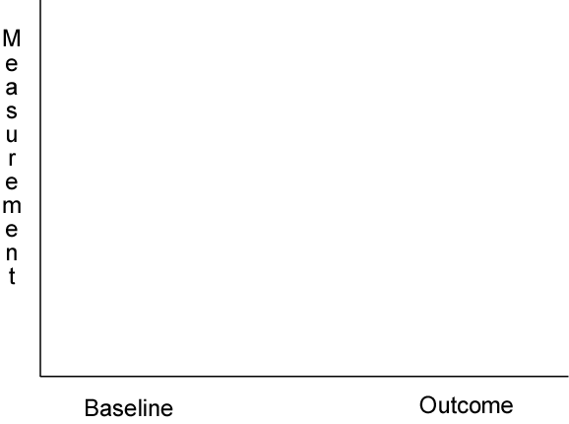
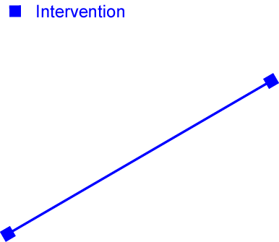

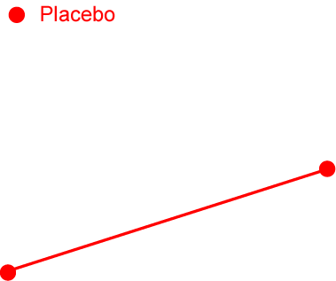
Componenti di Efficacia di un trattamento
Intervento
Placebo
Nessun trattamento
Effetto
Specifico
Effetto del
trattamento
Effetto
Aspecifico
Pre Trattamento
Post Trattamento
Baseline
L’effetto a-specifico è combinazione di effetto placebo e di trend naturale
L’esperimento ben fatto ci consente di differenziare l’effetto specifico da quello a-specifico.
Notes:
Qui tuttavia non distinguiamo all’interno del’effetto a-specifico le componenti placebo da quelle legati al trend naturale

Slide 43
Minacce alle validità interna (efficacia del trattamento) -1
Selezione
  I gruppi differiscono in partenza
Storia
  Eventi che accadono fra pre-test e post-test
Maturazione
  Cambiamento da pre-test a post-test dovuto a meccaniche intrinseche ai soggetti
Misurazione
  L’effetto di interferenza del pre-test sul post-test

Slide 44
Minacce alle validità interna (efficacia del trattamento) -2
Strumentazione
  Modifiche delle caratteristiche della misurazione fra pre-test e post-test
Regressione verso la media
  Punteggi estremi al “pre” tendono a convergere verso valori intermedi al “post”
Mortalità
  Differente tasso di abbandono nei gruppi sperimentale e di paragone

Slide 45


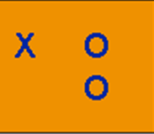
“Pre-esperimenti”
Studi in cui sono presenti manipolazioni, ma da cui non si può derivare alcuna conclusione circa la causalità.
  Ad esempio, il cosiddetto “one shot”
  Altro esempio è il “pre-test – post-test only”
  Più spesso usato è il cosiddetto “static group comparison” (per gli esperimenti “naturali”)
Notes:
Siccome la randomizzazione è l’arma più efficiente per isolare, l’esperimento randomizzato è così popolare

Slide 46
Esperimento randomizzato
La randomizzazione aiuta ad avvicinarsi alle condizioni di “isolamento”, e ad evitare confusioni con storia, selezione e maturazione.
La randomizzazione garantisce probabilisticamente circa la similitudine fra i gruppi nelle variabili confusive
  La randomizzazione permette di non ricorrere a forme di isolamento sperimentale spesso non fattibili negli studi sull’uomo
  Tramite la randomizzazione le caratteristiche dei gruppi divengono (probabilisticamente) omogenee
  La randomizzazione permette (probabilisticamente) di ricondurre eventuali effetti osservati alla sola variabile manipolata
Esperimento (o trial clinico) randomizzato: gold standard in campo medico, e nello studio dell’efficacia delle terapie
Notes:
Siccome la randomizzazione è l’arma più efficiente per isolare, l’esperimento randomizzato è così popolare

Slide 47
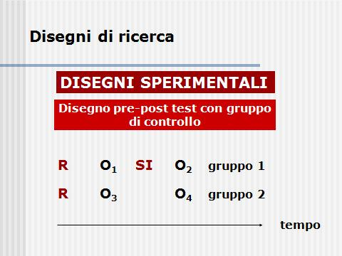
Notes:
Questo è forse il disegno più frequentemente analizzato: disegno con un gruppo di controllo e pre-test. E’ vulnerabili a effetti strumentazione e pre-test, e interazione pretest per trattamento.
In questo disegno teniamo sotto controllo l’entità dell’effetto placebo; il rischio residuo è che la mera misurazione al pretest abbia introdotto turbative nel sistema.

Slide 48
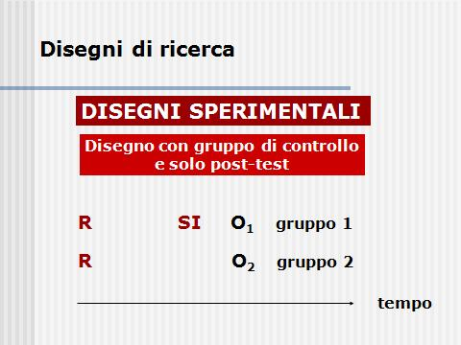
Notes:
Il disegno più semplice fra quelli randomizzati è il disegno randomizzato con un gruppo di controllo e solo post test.
Il problema qui è che non tiene conto dello sviluppo naturale della malattia, e non si ha la certezza dell’equivalenza del punto di partenza, e non si misure l’entità dell’effetto placebo

Slide 49
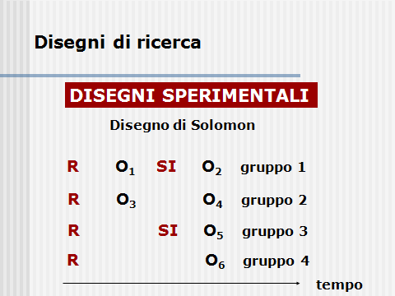
Notes:
Questo è il disegno ideale, ma è molto costoso

Slide 50
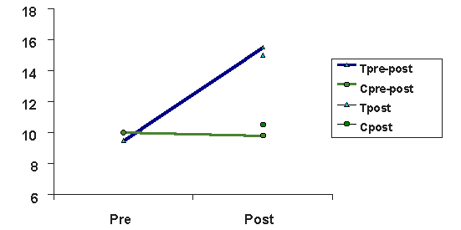
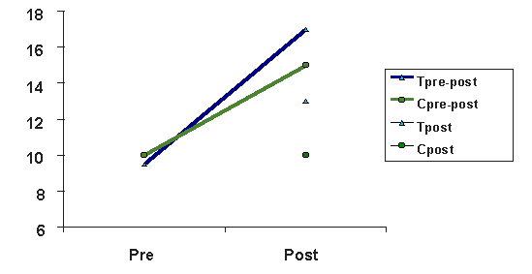
Disegno di Solomon: Alcuni esiti
Nel primo caso vi è solo effetto trattamento
Nel secondo anche un effetto “sensibilizzazione” o “reattività” al pretest
Notes:
La maturazione nel gruppo di paragone riduce la validità interna del risultato. Non si può escludere una storia locale o una diversa reattività alle misure pretest

Slide 51
Quasi-esperimento – Definizione e rischi
Se non è possibile assegnare casualmente le unità alle condizioni, ma è possibile manipolare l’ipotetica causa, siamo di fronte ad un quasi-esperimento
In pratica, nei quasi esperimenti si assegnano l’assegnazione ai gruppi non è randomizzata
  In assenza di randomizzazione corriamo il rischio della selezione
    Le unità selezionano la condizione, o lo sperimentatore seleziona non casualmente l’accoppiamento fra condizione e unità
    Le unità selezionate possono differire in modo sistematico per caratteristiche diverse dalla sola manipolazione sperimentale
    La manipolazione sperimentale quindi non è più isolata
    Si riduce la capacità di eseguire inferenze causali, rispetto a quanto accadeva nei disegni veramente sperimentali
Notes:
Passiamo adesso ai quasi-esperimenti. Abbiamo quasi esperimenti ogni volta che non riusciamo ad assegnare i casi randomicamente alle diverse condizioni.
Ciò accade quando trattiamo gruppi diversi (e ci interessa la loro diversità), quando non possiamo controllare l’eguaglianza degli individui, quando abbiamo a che fare con volontari, ecc…
Il problema è che le caratteristiche non manipolate spesso portano con loro altre caratteristiche associate – più o meno nascoste – che complicano l’interpretazione

Slide 52
Quasi-esperimento – Esempi di confusione
I casi nelle diverse condizioni sperimentali differiscono fra loro per variabili estranee alla manipolazione
  Le variabili estranee alla manipolazione possono essere le vere responsabili dell’effetto
  Tale confusione è più probabile quando la variabile manipolata e la variabile caratterizzante le unità dei diversi gruppi sono associate
    Es: se creo dei gruppi di bambini con altezze medie diverse per indirizzarli a diverse attività sportive, otterrò più maschi nel gruppo “alti”).
    Es: Se nel testare due diverse terapie permetto ai pazienti di scegliere a quale saranno sottoposta confondo le terapie con la fiducia dei pazienti verso le terapie, o con la gravità dei disturbi
    Es: se confronto la stessa terapia su pazienti con diagnosi diverse, non riuscirò a distinguere fra effetti dovuti alla terapia ed effetti dovuti ad altre variabili associate diversamente con le differenti diagnosi
Notes:
Gran parte delle confusioni inferenziali dipende dall’associazione fra appartenenza al gruppo ed altre variabili. Vediamo degli esempi

Slide 53
Quasi-esperimento - Soluzioni
Nel quasi-esperimento si tenta di misurare le variabili confusive, per tenerne sotto controllo gli effetti
  Es: diverse attività sportive per gruppi di diversa altezza si confondono col sesso. Misurando il sesso, si possono statisticamente eliminare i suoi effetti sulla variabile dipendente
  Es: Se la fiducia dei pazienti verso le terapie si confonde con l’effetto delle terapie medesime, misurare il grado di fiducia permette di controllarne gli effetti sull’efficacia delle terapie
  Es: se il livello di ansia varia attraverso due diverse diagnosi, posso misurare l’ansia nei due gruppi, e distinguere i suoi effetti da quelli della terapia
Inoltre, alcuni disegni di ricerca e alcuni profili di risultato possono aiutare a ridurre le ambiguità
Notes:
Quali sono le soluzioni?
Invece di randomizzare, debbo misurare tutto ciò che rende diversi i gruppi (oltre al trattamento) e verificare se non siano questi fattori a determinare (o nascondere) l’eventuale effetto

Slide 54
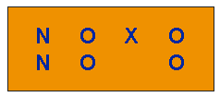
Quasi-esperimento : – Disegni con gruppo di controllo non equivalente
Questo è l’esempio di disegno quasi sperimentale più comune
  Vi è manipolazione di una variabile, ma i gruppi osservati al pretest sono concettualmente non equivalenti
    in quanto non randomizzati

Slide 55
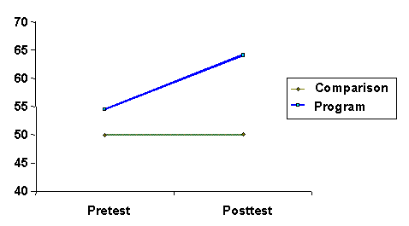
Disegni con gruppo di controllo non equivalente: Alcuni esiti - 1
Al pre-test i gruppi sono non-equivalenti
Al post-test la differenza aumenta; come possiamo interpretare il risultato?
Notes:
L’assenza di cambiamento nel paragone suggerisce che lìunica minaccia possa essere un’interazione selezione X storia locale

Slide 56
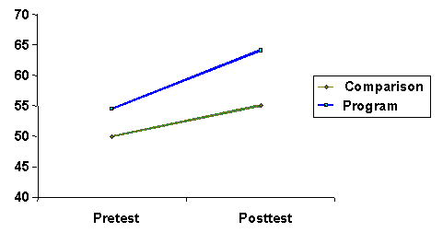
Disegni con gruppo di controllo non equivalente: Alcuni esiti - 2
Al pre-test i gruppi sono non-equivalenti
Al post-test la differenza aumenta un po’, ma entrambi i gruppi migliorano
Notes:
La maturazione nel gruppo di paragone riduce la validità interna del risultato. Non si può escludere una storia locale o una diversa reattività alle misure pretest

Slide 57
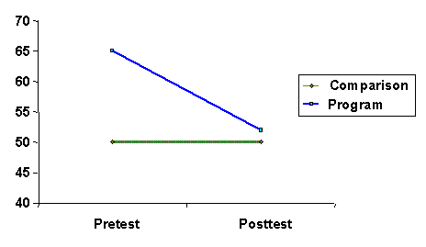
Disegni con gruppo di controllo non equivalente: Alcuni esiti - 3
Al pre-test i gruppi sono non-equivalenti
Al post-test la differenza diminuisce, perché il gruppo sperimentale cala
Per meglio comprendere questo esempio poniamo che la var dipendente sia un indicatore di malessere
Notes:
Parrebbe in un gruppo (quello più grave) vi sia un grande miglioramento. Ma questo può essere dovuto solo all’estremità della misura al pretets (regressione)

Slide 58
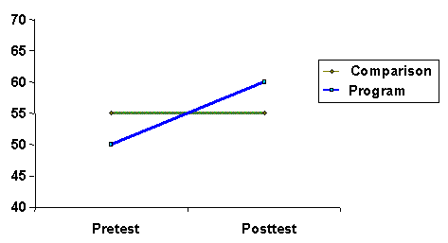
Disegni con gruppo di controllo non equivalente: Alcuni esiti - 4
Al pre-test i gruppi sono non-equivalenti
Al post-test il gruppo trattato “supera” il gruppo di controllo, che è rimasto immutato (“cross-over”)
Notes:
Risultato meno ambiguo possibile, ma non pianificabile in anticipo

Slide 59

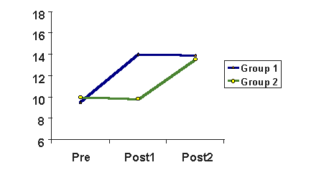
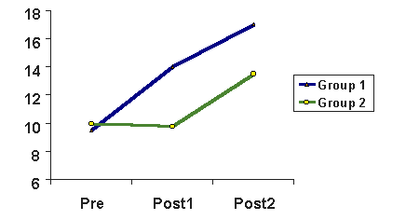
Altri disegni quasi-sperimentali - 1
Il disegno “switch”
Al pre-test i gruppi sono non-equivalenti
Ma in questo disegno a “tre ondate”, l’inversione del ruolo “paragone-sperimentale” permette di trarre più inferenze sull’efficacia del trattamento.
Notes:
Risultato meno ambiguo possibile, ma non pianificabile in anticipo

Slide 60

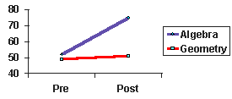
Altri disegni quasi-sperimentali - 2
Il disegno a due variabili dipendenti, e UN SOLO gruppo!
Le due righe si riferiscono a due variabili dipendenti diverse, non a due gruppi diversi.
E’ cruciale che la variabile “di controllo”, si comporti effettivamente come tale
Notes:
Risultato meno ambiguo possibile, ma non pianificabile in anticipo

Slide 61
Quasi Esperimenti
Esperimenti naturali
  Si effettuano confronti tra diversi situazioni pre-esistenti, ovvero non manipolate dal ricercatore, ma che si verificano per effetto di un fenomeno naturale.
  Molto frequenti in neuropsicologia
    Deficit e lesioni che si presentano “naturalmente” dopo ictus, traumi, condizioni degenerative localizzate
Notes:
Gli esperimenti naturali sono un tipo particolare di quasi esperimenti.
Difatti anche negli esperimenti naturali non riesco ad assegnare casualmente i soggetti alle diverse condizioni

Slide 62
Quasi esperimenti - Esperimenti naturali
Non è possibile manipolare la presenza di una lesione cerebrale per studiarne gli effetti sul comportamento.
Se si verificano per incidente certo numero di lesioni cerebrali di un certo tipo si ha la possibilità di condurre un esperimento naturale (disegno “static group comparison”)
  misuriamo i comportamenti del paziente/dei pazienti con lesione cerebrale e li confrontiamo con un campione di controllo.
  Le informazioni sono più ricche quanto più la lesione è localizzata, e quanto più il deficit che ne risulta è discriminabile da altri deficit

Slide 63
Quasi esperimenti - Esperimenti naturali
Anche nel caso degli esperimenti naturali è necessario escludere le spiegazioni alternative “isolando” statisticamente la ipotetica causa
  Il gruppo di controllo deve essere assolutamente paragonabile con il gruppo clinico
  L’unica differenza fra gruppo clinico e gruppo di controllo deve essere la lesione
Notes:
Le informazioni che possiamo trarre dagli esperimenti naturali derivano comunque dal grado di isolamento che il ricercatore riesce ad imporre.
La stessa logica si applica in genere ai quasi esperimenti.
Bisogna fare in modo che la lesione sia l’unica differenza sistematica fra gruppo clinico e di controllo.

Slide 64
Quasi esperimenti - Esperimenti naturali
Dimostrare l’indipendenza dell’evento di interesse (lesione cerebrale) da altri fattori che possono egualmente determinare la var. dip.
  Es: nel periodo in cui si è verificata la lesione il paziente prendeva psicofarmaci?
  Es: valutando l’anamnesi del paziente vi erano stati in passato indizi di comportamenti anomali?
  L’equivalenza può essere raggiunta in modo statistico (ANCOVA)
Notes:
Le informazioni che possiamo trarre dagli esperimenti naturali derivano comunque dal grado di isolamento che il ricercatore riesce ad imporre.
La stessa logica si applica in genere ai quasi esperimenti.
Bisogna fare in modo che la lesione sia l’unica differenza sistematica fra gruppo clinico e di controllo.

Slide 65
Serie Temporali sul Caso Singolo (cap 3)
Uno studio quasi-sperimentale che coinvolge un singolo paziente (o pochi pazienti) che vengono osservati ripetutamente nel tempo.
Un set di misure di outcome è rilevato sistematicamente quando un intervento terapeutico è presente (ovvero assente).
  L’obiettivo è osservare differenze nelle misure di outcome nelle fasi in cui il trattamento è presente rispetto alle fasi in cui il trattamento è assente.
  Il miglioramento riscontrato nelle fasi di intervento rispetto a quelle di non-intervento può indicare che il trattamento è efficace
Evidence-based Chiropractic
Notes:
Vediamo un tipo particolare di studio quasi sperimentale, che ha particolare rilevanza clinica.
Dobbiamo avere uno o pochissimi pazienti, e un trattamento (altrimenti non è uno studio sperimentale, ma un caso clinico).
Per misurare l’efficacia del trattamento seguiamo longitudinalmente il paziente sia quando il trattamento è assente, sia quando esso è presente.

Slide 66
Serie Temporali sul Caso Singolo
Il paziente è il “controllo” di se stesso durante le fasi di non trattamento.
Le condizioni “croniche” sono quelle che meglio si adattano ad essere valutate tramite STCS.
  In quanto permettono di confrontare l’esito delle terapie con l’andamento “naturale” del disturbo
Le condizioni “acute” sono più instabili e quindi non si adattano ad essere esaminate con questa metodologia
Evidence-based Chiropractic
Notes:
Il paziente funge da controllo di sé stesso, in modo non dissimile dalla funzione svolta da pretest.
Affinché il pretest sia un controllo sensato, è opportuno che esso sia stabile: per questo motivo in questi studi si preferiscono condizioni patologiche croniche, non acute.

Slide 67
Serie Temporali sul Caso Singolo - Baseline
  La baseline rappresenta la fase iniziale di ogni STCS
  Servono almeno tre misure ripetute per ciascun outcome clinico per stabilire la baseline prima di iniziare il trattamento.
  Queste misure servono anche a valutare se il paziente è stabile oppure no.
  La fase “baseline” rivela anche lo stato naturale del paziente e diviene lo standard utile per valutare l’effetto di ogni eventuale trattamento.
    Lo “stato naurale” può essere “stabile”, “in peggioramento” o anche “in miglioramento”
Evidence-based Chiropractic
Notes:
Per valutare con quale tipo di stabilità o cronicità del disturbo abbiamo a che fare è necessario prevedere una fase di baseline.
La curva di baseline ottenuta è lo standard col quale confrontare i cambiamenti osservati dopo la fase di trattamento che segue…

Slide 68
Serie Temporali sul Caso Singolo – Fase di intervento
  La parte della serie temporale in cui si effettua l’intervento clinico
  Segue sempre la fase di “baseline”
  Le variabili outcome durante la fase di intervento sono misurate almeno tre volte
    Per poter tracciare una curva dello stato del soggetto, da confrontarsi con la baseline
  La durata nel tempo deve essere simile a quella di baseline
  I cambiamenti nelle variabili outcome che si osservano in questo periodo sono attribuite al trattamento.
Evidence-based Chiropractic
Notes:
Dopo aver visualizzato la baseline, possiamo somministrare l’intervento.
Anche in questa fase dobbiamo misurare almeno tre volte gli ouctome che ci interessano per capire che tipo di curva descrive l’andamento della variabile dipendente

Slide 69
Serie Temporali sul Caso Singolo – Disegni AB
Nei disegni AB
  A = fase di baseline
  B = fase di intervento
Un disegno metodologicamente poco robusto perchè si ha poco controllo sulle minacce alla validità interna della ricerca.
  Potrebbe essere stata trascurata un’evoluzione naturale della malattia con effetti differiti nel tempo
  Essendovi due sole fasi, fattori contingenti esterni possono assumere un peso sproporzionato
Il cambiamento nelle variabili outcome deve essere piuttosto evidente per supportare una possibile relazione casuale.
Evidence-based Chiropractic
Notes:
Vediamo un esempio del più semplice dei disegni STCS: il disegno AB.
Il disegno non è molto robusto perché troppo legato alle condizioni qui ed ora in cui avviene il trattamento.
Variabili esterne al sistema spermentare possono dare una certa forma all’evoluzione dei sintomi sia nella fase di baseline, sia nella fase di trattamento.

Slide 70
Serie Temporali sul Caso Singolo – Disegni ABA
I disegni ABA si compongono di tre fasi:
  Baseline, intervento, e follow-up
  Nel follow-up il trattamento viene rimosso
Fornisce indicazioni più sicure (rispetto ai disegni AB) sulla relazione causa-effetto tra trattamento e outcome clinici
  Nella fase di follow-up i risultati dovrebbero tendenzialmente ritornare ai livelli della baseline.
Vediamo un esempio…
Evidence-based Chiropractic
Notes:
Una situazione migliore è data da disegni che prevedono una nuova fase di baseline dopo che il trattamento è stato rimosso.
Se il trattamento ha effetto, ciò è più visibile quando la sua rimozione fa tornare indietro i sintomi a livelli di baseline
Per questi motivi questi studi sono utili per condizioni croniche e non curabili, come problemi legati all’invecchiamento, ma anche alcune condizioni depressive o psichiatriche

Slide 71
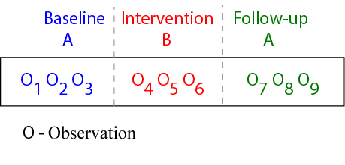
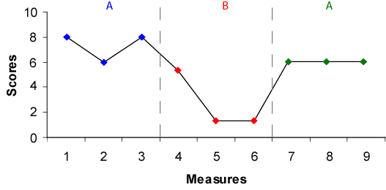
Esempio di disegno ABA
Giorni o Settimane
Evidence-based Chiropractic
Notes:
In questo caso vi è un sostanziale ritorno alla situazione pre-trattamento
Questo però può essere inevitabile per molte patologie croniche, che possono essere solo tenute sotto controllo, ma non “guarite”

Slide 72
Serie Temporali sul Caso Singolo – Disegni ABAC
Nei disegni ABAC abbiamo due trattamenti
  A: Fase iniziale di Baseline
  B: Fase in cui il trattamento “B” viene erogato
  A: Seconda fase di baseline
  C: Fase in cui si effettua un trattamento standard “C”
Vengono evidenziate le differenze fra trattamenti, e ridotta la probabilità che i miglioramenti osservati siano dovuti ad effetti contingenti (storia)
Esempio…
Evidence-based Chiropractic
Notes:
La cosa si può ulteriormente migliorare se aggiungiamo dopo il secondo baseline anche un divesro trattamento, o lo stesso trattamento con diversa intensità.
Possiamo in questo modo fare ipotesi differenziali sull’efficacia, e ridurre la probabilità che l’eventuale miglioramento dovuto a B fosse dovuto all’effetto storia

Slide 73
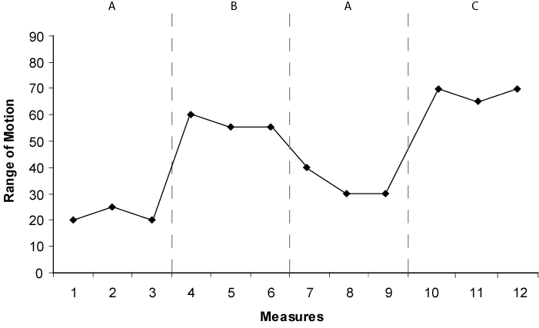
Esempio di Disegno ABAC
Evidence-based Chiropractic
Notes:
Da questo profilo vediamo i due miglioramenti, che sono difficilmente spiegabili con gli effetti ripetuti e simili di una stessa influenza esterna (storia)

Slide 74
Multiple baseline design
Disegni che coinvolgono almeno tre pazienti che hanno diagnosi e sintomi simili e su cui si intende procedere con lo stesso intervento terapeutico.
Il disegno AB viene applicato ad ogni paziente
  ma le fasi di baseline hanno una durata diversa per ciascun paziente.
Le differenze tra le fasi vengono analizzate per ciascun paziente, ma c’è anche un confronto tra pazienti.
Sono spesso decisive per controllare l’effetto di eventuali fattori confondenti.
  In quanto è più difficile che gli stessi fattori di disturbo abbiano influito su soggetti diversi, trattati in momenti diversi
Evidence-based Chiropractic
Notes:
I problemi che ci impediscono di effettuare buone generalizzazioni da questi disegni sono ancora: il fatto che abbiamo un unico paziente; il fatto che le fasi di baseline e di trattamento avvengono in momenti specifici, di specifica durata.
Nei disegni con baseline multipla, misuriamo la baseline in momenti leggermente diversi, e anche con durate diverse.
La stessa cosa avviene per i trattamenti, che sono sfasati nel tempo e a volte presentano variazioni nella durata.

Slide 75
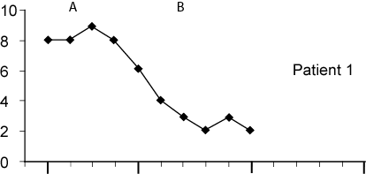
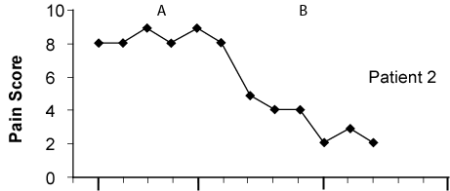
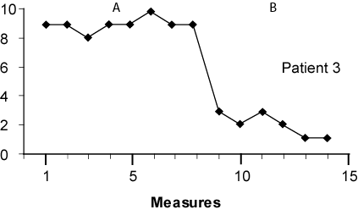
MultipleDisegno
con
Baseline
Multiple
Disegno
con
Baseline
Multiple
Intervention applied
F
Intervention applied
Evidence-based Chiropractic
Notes:
L’efficacia si comprende confrontando come al solito ogni paziente con la sua baseline, ma anche verificando effetti il più possibile simili attraverso i pazienti

Slide 76
Serie Temporali sul Caso Singolo – Vantaggi e limiti
  Le prove che un trattamento è efficace che risultano applicando la metodologia delle STCS è più solida di quella evidenziata in un case report.
  Le misure di outcome in una STCS sono di solito oggettive e clinicamente rilevanti.
  L’aver raccolto una serie di misure ripetute durante le alternanze di trattamento e non trattamento diminuisce la probabilità che I risultati siano ottenuti per caso.
  I risultati sono direttamente rilevanti per la gestione dell’intervento terapeutico
  Non sempre i risultati sono generalizzabili ad altri pazienti
Evidence-based Chiropractic
Notes:
Vediamo i vantaggi e i limiti delle STCS.
Buone evidenze cliniche, buone indicazioni terapeutiche sugli specifici pazienti, ma poca generalizizzazione
Vediamo qualche disegno rappresentativo delle STCS

Slide 77
Come si analizzano i dati di una STCS
L’interpretazione può essere qualitativa, valutando la risposta del paziente in termini di trend complessivo dei dati raccolti.
I dati possono essere anche analizzati statisticamente
  Se sono raccolte almeno tre misure per fase: tre pazienti ripetuti all’interno di ciascuna fase, e tre misurazioni ripetute per fase.
Entrambi I metodi sono utili
I grafici sono più immediati
Le analisi dati però sono più formali
Evidence-based Chiropractic

Slide 78
Analisi Statistica
Test Binomiale (vedi il cap. Test non parametrici)
  Consiste nel calcolare la probabilità di ottenere per caso Y successi (un effetto positivo del trattamento) dato un certo numero X di eventi (che sono coppie di fasi baseline_trattamento)
  Servono almeno cinque coppie AB, tutte con un effetto positivo, per raggiungere il livello di significatività convenzionale.
Evidence-based Chiropractic

Slide 79
Analisi Statistica
Si possono considerare delle varianti del t-test oppure dell’ ANOVA per misure ripetute
  Oppure le equivalenti tecniche non parametriche
  Più potenza statistica rispetto al test binomiale perchè oltre alla semplice direzione dell’effetto, si capitalizza anche sulla grandezza degli effetti
Evidence-based Chiropractic

Slide 80

Disegni simili anche su gruppi
Sono più facili da analizzare disegni su serie temporali che prevedono l’osservazione di gruppi
  Si tratta di un comune disegno quasi sperimentale
Evidence-based Chiropractic

Slide 81
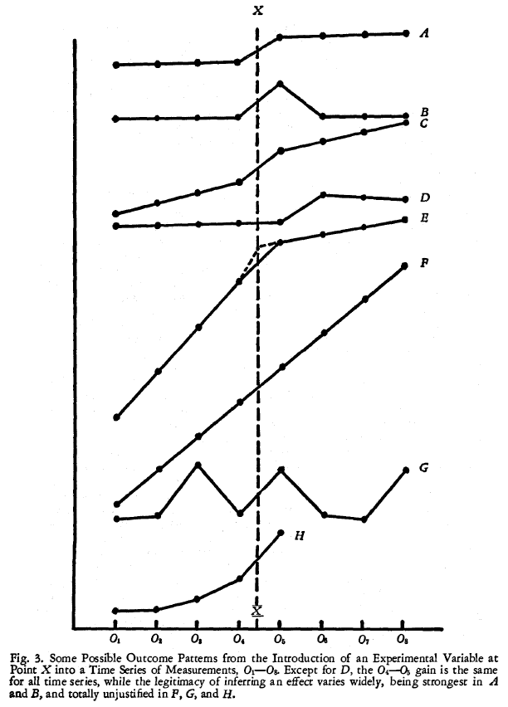
Disegni simili anche su gruppi
Anche in questi casi esiti diversi consentono diversa interpretabilità
Evidence-based Chiropractic

Slide 82
Validità
Capitolo 1 testo “1”

Slide 83
Validità della ricerca - 1
Nel valutare una ricerca ci poniamo quattro domande:
  La ricerca dimostra la presenza di un effetto affidabile?
  La ricerca dimostra che questo effetto è di tipo causale?
  La ricerca dimostra che l’effetto causale è generalizzabile ad altri campioni, contesti, misure e procedure?
  La ricerca dimostra che l’insieme delle procedure utilizzate sono in relazione coi concetti che le procedure volevano riflettere?
Le prime due domande si riferiscono al hic et nunc della ricerca in questione
Le ultime due alla generalizzazione dei risultati della ricerca
Queste domande hanno a che fare con la Validità
Notes:
Per valutare la portata di una ricerca, il lettore informato e consapevole deve porsi quattro fondamentali domande.
Come vi ho accennato l’altra volta, due di queste domande sono utili per valutare la correttezza locale dell’esperimento, le altre due si occupano invece della generalizzabilità delle conclusioni dell’esperimento a diverse situazioni e ai concetti generali di cui si voleva trattare nell’esperimento.

Slide 84
Validità della ricerca - 2
Alcune conclusioni basate su dati empirici, non sono valide
  Es: siccome la relazione fra intensità di un trattamento e sintomi non è significativa, allora l’ipotesi è sbagliata. (Validità conclusioni statistiche)
  Es: le femmine siccome guadagnano meno dei maschi, sono meno intelligenti dei maschi, visto che esiste una relazione fra reddito e intelligenza. (Validità interna)
  Es: siccome una certa relazione vale per gli adulti, essa è generalizzabile ai bambini (Validità esterna)
  Es: siccome un atteggiamento empatico migliora i sintomi ansiosi, allora una terapia empatica fa guarire dall’ansia generalizzata. Validità di costrutto.
Notes:
La validità in generale ha a che fare con la verosimiglianza, più che con la verità, che è un’ideale inattingibile per la scienza.
Ricerche non valide presentano conclusioni dotate di poca verosimiglianza, se analizzate con occhio critico. Per es:…

Slide 85
Validità della ricerca - 3
Validità delle conclusioni statistiche
  Correttezza delle inferenze circa l’esistenza, la direzione e la forza di una relazione ottenuta da uno specifico studio
Validità interna
  Correttezza delle inferenze circa la relazione causa- effetto fra la X e la Y
Validità di costrutto
  Correttezza delle inferenze circa i concetti (costrutti) utilizzati
Validità esterna
  Correttezza delle inferenze sulle generalizzazioni dei risultati a soggetti, trattamenti, misure e setting diversi
Notes:
Formalmente, parliamo di quattro validità pertinenti alla valutazione delle inferenze rivendicate da una ricerca.

Slide 86
Validità delle conclusioni statistiche - 1
Non è più importante delle altre, ma viene “prima”
Riguarda la correttezza dell’inferenza circa l’esistenza di un effetto
  Se non siamo sicuri della validità dell’effetto, è inutile preoccuparsi delle altre validità
Le conclusioni statistiche riguardano molto spesso la verifica dell’ipotesi nulla
  H0: Non vi è effetto nella popolazione da cui sono stati tratte le osservazioni delle ricerca
  Si tenta di falsificare H0 per supportare H1: vi è effetto nella popolazione
H0 e H1 non possono mai essere definitivamente provate, né disconfermate
  Ma possiamo metterci nelle condizioni di ridurre l’incertezza circa la loro plausibilità
Notes:
Non vi sono validità in astratto più importante di altre.
Però la validità delle conclusioni statistiche viene in genere affrontata per prima, è una sorta di controllo preventivo.
Infatti, se non si è sicuri della validità dell’effetto è vano preoccuparsi delle altre validità.
La presenza dell’effetto viene statisticamente decisa valutando l’ipotesi nulla.
Perché la decisione statistica su H0 sia maggiormente verosimile dobbiamo prestare attenzione ad alcune minacce.

Slide 87
Validità delle conclusioni statistiche - 2
Le inferenze su H0 possono rivelarsi errate perché:
  Si afferma che esiste un effetto, quando esso non c’è (Errore di I tipo)
    Per caso il campione di pazienti sembra migliorare, ma l’effetto non è presente nella popolazione
  Si afferma che un effetto non esiste, quando invece è presente (Errore di II tipo)
    L’effetto osservato nel campione è troppo piccolo relativamente alla sensibilità del disegno o delle tecniche statistiche utilizzate
  Si sbaglia grossolanamente l’entità dell’effetto
    Nel campione pare di aver ottenuto un grosso miglioramento dei sintomi, nella popolazione in realtà l’effetto è più piccolo
Notes:
Gli errori riguardanti le conclusioni statistiche sono fondamentalmente tre:
In genere si presta più attenzione agli errori di primo tipo, per un conservatorismo metodologico, ma ultimamente si sta diventando anche più sensibili agli errori di II tipo.
Nella clinica è anche molto importante azzeccarci con la grandezza dell’effetto. Nella ricerca di base, un po’ meno.

Slide 88
Validità delle conclusioni statistiche - 3
Alla base di questi errori vi sono più specifiche minacce
  Fishing
  Potenza insufficiente
  Violazione delle assunzioni dei test statistici
  Scarsa attendibilità delle misure
  Scarsa attendibilità del trattamento
  Restrizione di rango
  Fattori intrinseci alla ricerca che aumentano la varianza d’errore
  Eterogeneità dei partecipanti
  Statistiche che sottostimano o sovrastimano gli effetti

Slide 89
Validità delle conclusioni statistiche - 4
Fishing
  Ha a che fare con l’errore di I tipo
    Il calcolo del livello alpha di errore di I tipo si basa sull’esecuzione di un solo test.
    L’esecuzione di molti test sugli stessi dati gonfia di molto l’errore di I tipo
  Soluzioni:
    Specificare al massimo le proprie ipotesi e condensarle in pochi test
Notes:
Il fishing equivale a fare troppi test su un unico campione nella speranza di pescare un effetto significativo da qualche parte.
Bisogna avere poche ipotesi chiare che si traducono in pochi test
La potenza invece ha che fare con l’errore di secondo tipo; è bene sapère prima di eseguire un test e di fare una ricerca quanto è grande l’effetto che speriamo di ottenere.
Le soluzioni hanno a che fare con il campione, la forza del trattamento, l’attendibilità delle misure e i test statistici più adeguati

Slide 90
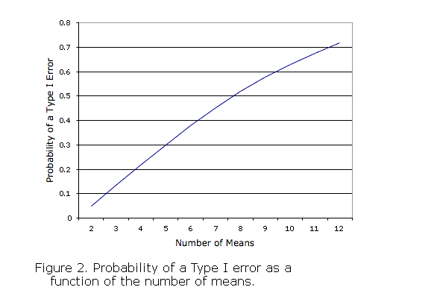


Validità delle conclusioni statistiche - 4
Fishing: l’entità del problema
  La probabilità di errore di primo tipo aumenta all’aumentare del numero dei test
  Per sei confronti (quattro medie diverse o sei correlazioni)
Notes:
Il fishing equivale a fare troppi test su un unico campione nella speranza di pescare un effetto significativo da qualche parte.
Bisogna avere poche ipotesi chiare che si traducono in pochi test
La potenza invece ha che fare con l’errore di secondo tipo; è bene sapère prima di eseguire un test e di fare una ricerca quanto è grande l’effetto che speriamo di ottenere.
Le soluzioni hanno a che fare con il campione, la forza del trattamento, l’attendibilità delle misure e i test statistici più adeguati

Slide 91
Validità delle conclusioni statistiche - 4
Potenza insufficiente
  Ha a che fare con l’errore di II tipo
    Trattamenti poco efficaci, campioni poco numerosi, e statistiche poco sensibili aumentano gli errori di II tipo
  Soluzioni:
    Più soggetti, migliori misure, test statistici adeguati
    Manipolazioni più forti per aumentare l’entità degli effetti
    Stima a priori dell’entità dell’effetto e determinazione di n
Notes:
Il fishing equivale a fare troppi test su un unico campione nella speranza di pescare un effetto significativo da qualche parte.
Bisogna avere poche ipotesi chiare che si traducono in pochi test
La potenza invece ha che fare con l’errore di secondo tipo; è bene sapère prima di eseguire un test e di fare una ricerca quanto è grande l’effetto che speriamo di ottenere.
Le soluzioni hanno a che fare con il campione, la forza del trattamento, l’attendibilità delle misure e i test statistici più adeguati

Slide 92
REGOLE DI DECISIONE: Errori
Se H₀ è vera:
  si può decidere di accettare H₀ = Decisione corretta
  si può decidere di rifiutare H₀ = Decisione scorretta (Errore di I° tipo)
ERRORE DI I° TIPO
  Respingo H₀ quando è vera
  Accetto H₁ quando è falsa
Commettendo l’errore di I tipo si considera presente (vero) un effetto assente (falso) nella popolazione
La probabilità di questo errore è α
  α= probabilità di evidenziare un fenomeno che in realtà non esiste
  α= probabilità di rintracciare un effetto presente solo in un campione (per errore di campionamento), ma assente nella popolazione di riferimento
Notes:
Può capitare che pur essendo vera H0, nel mio campione ottengo una statistica molto rara nella distribuzione di probabilità di H0. Quindi, posso essere indotto probabilisticamente a dire che H0 è falsa. In questo caso commetto un errore di primo tipo.

Slide 93
REGOLE DI DECISIONE: Errori
Se H₀ è falsa:
  si può decidere di rifiutare H₀ : Decisione corretta
  si può decidere di accettare H₀ : Decisione scorretta (Errore di II° tipo)
ERRORE DI II° TIPO
  Accetto H₀ quando è falsa ⇨
  Rifiuto H₁ quando è vera
Si considera assente (falso) un effetto presente (vero) nella popolazione di riferimento
La probabilità di questo errore è β
  β = probabilità di non evidenziare un fenomeno che in realtà esiste
  β = probabilità di non rintracciare un effetto assente solo nel campione osservato, ma in realtà presente nella popolazione di riferimento
Purtroppo il valore di β, a differenza di quello di α, non può essere determinato
Notes:
Al contrario, può capitare che H0 sia falsa, e che tuttavia ottenga una statistica probabilisticamente compatibile con H0. Quindi sarei indotto ad accettare H0, compiendo in questo caso un errore di secondo tipo.

Slide 94
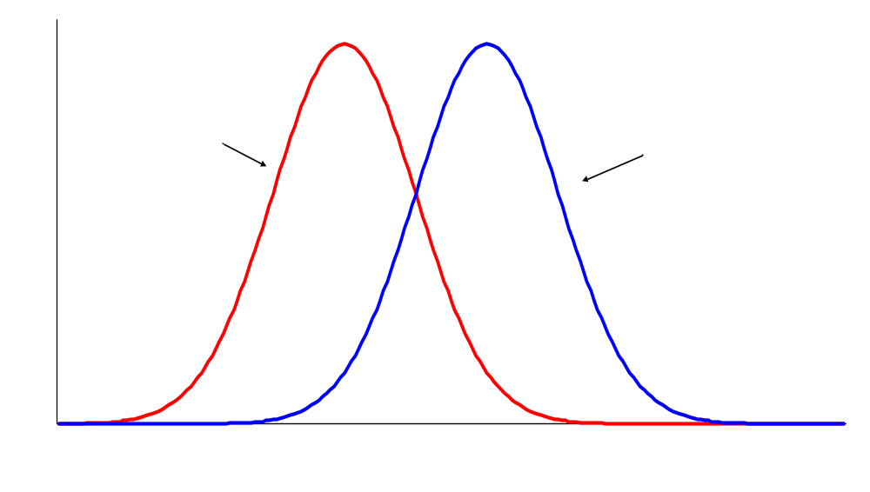
Relazione fra α e β
H₀
H₁
Regione di
accettazione
Regione di
accettazione
1-β
1-α
β
α
D=0
D≠0
Campione appartenente ad una popolazione dove H0 è vera,
ma che conduce ad errore di I tipo
Campione appartenente ad una popolazione dove H0 è falsa,
ma che conduce ad errore di II tipo
Notes:
Rappresentiamo graficamente gli errori di primo e di secondo tipo.
La prima distribuzione è quella di H0, e poniamo sia vera. È comunque possibile ottenere una statistica che ha una piccola probabilità di essere rilevata se H0 è vera. Una statistica con una p<alpha. Ma sebbene improbabile, questo evento può accadere quando H0 è vera. Se probabilisticamente ne concludo che H0 è falsa commetto un errore di primo tipo.
La seconda distribuzione rappresenta la distribuzione del parametro che noi ipotizziamo sotto H1. Se H1 è vera, ci può comunque capitare di ottenere su un campione una statistica nell’area beta, che coincide con l’area dell’accettazione dell’ipotesi nulla in quanto in questa regione p>alpha. Ne concluderei che H0 è vera, commettendo un errore di secondo tipo.
Come vedete esiste una relazione fra alpha e beta, cioè le probabilità di commettere gli errori di primo e di secondo tipo. Al diminuire di alpha, beta aumenta.

Slide 95
Relazione fra α e β
H₀
H₁
Regione di
accettazione
Regione di
accettazione
1-β
1-α
β
α
D=0
D≠0
Se α diminuisce, β aumenta.
  Evitare errori di I° tipo può portare ad una elevata probabilità di commettere errori di II° tipo
Notes:
Rappresentiamo graficamente gli errori di primo e di secondo tipo.
La prima distribuzione è quella di H0, e poniamo sia vera. È comunque possibile ottenere una statistica che ha una piccola probabilità di essere rilevata se H0 è vera. Una statistica con una p<alpha. Ma sebbene improbabile, questo evento può accadere quando H0 è vera. Se probabilisticamente ne concludo che H0 è falsa commetto un errore di primo tipo.
La seconda distribuzione rappresenta la distribuzione del parametro che noi ipotizziamo sotto H1. Se H1 è vera, ci può comunque capitare di ottenere su un campione una statistica nell’area beta, che coincide con l’area dell’accettazione dell’ipotesi nulla in quanto in questa regione p>alpha. Ne concluderei che H0 è vera, commettendo un errore di secondo tipo.
Come vedete esiste una relazione fra alpha e beta, cioè le probabilità di commettere gli errori di primo e di secondo tipo. Al diminuire di alpha, beta aumenta.

Slide 96
POTENZA DEL TEST
La potenza del test è la probabilità di respingere H₀ quando è vera H₁ ⇨
Capacità del test di condurre alla decisione corretta
La potenza di un test è determinata fondamentalmente dalla grandezza del campione
Inoltre, la potenza è determinata dalla grandezza dell’effetto.
Anche dalla attendibilità delle misure
Infine, la potenza è in parte influenzata dal tipo di analisi statistica effettuata.
1- β
Notes:
Se beta rappresenta la probabilità di commettere un errore di secondo tipo, 1-beta è la probabilità di respingere h0 quando essa è falsa, e forse H1 è vera. Quindi 1-beta è definita come la potenza di un test.

Slide 97
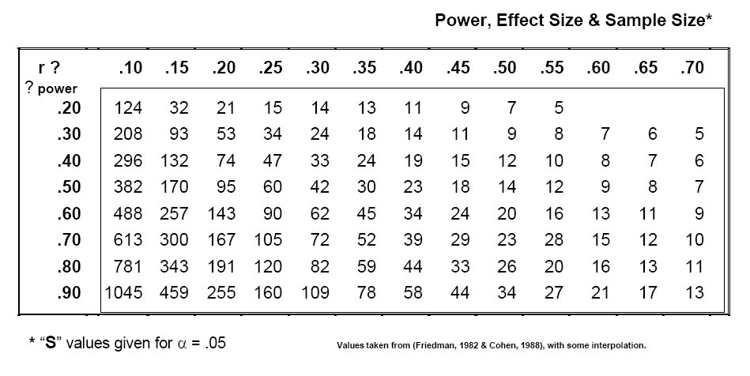
Validità delle conclusioni statistiche – Potenza e grandezza dell’effetto
Come vedete all’aumentare dell’effetto aumenta la potenza
All’aumentare del campione aumenta la sensibilità
Notes:
Spiegare la tavola…

Slide 98
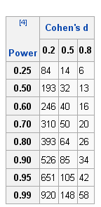

Validità delle conclusioni statistiche – Potenza e grandezza dell’effetto
Per il t-test, ad esempio:
All’aumentare del campione aumenta la sensibilità
Notes:
Spiegare la tavola…

Slide 99
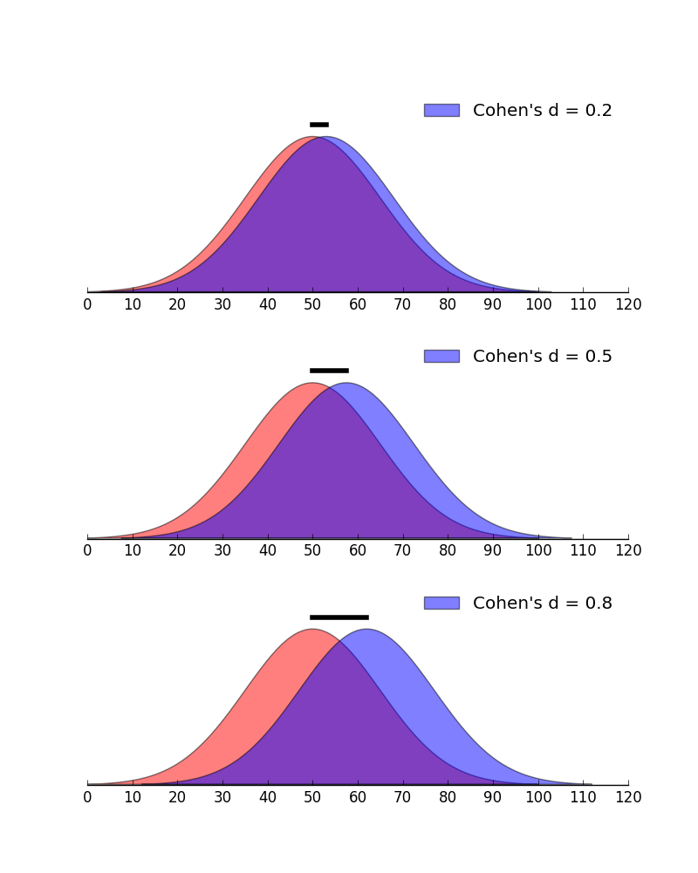
Validità delle conclusioni statistiche – Cosa misurano gli indicatori di effect size (d Cohen)
Notes:
Spiegare la tavola…

Slide 100
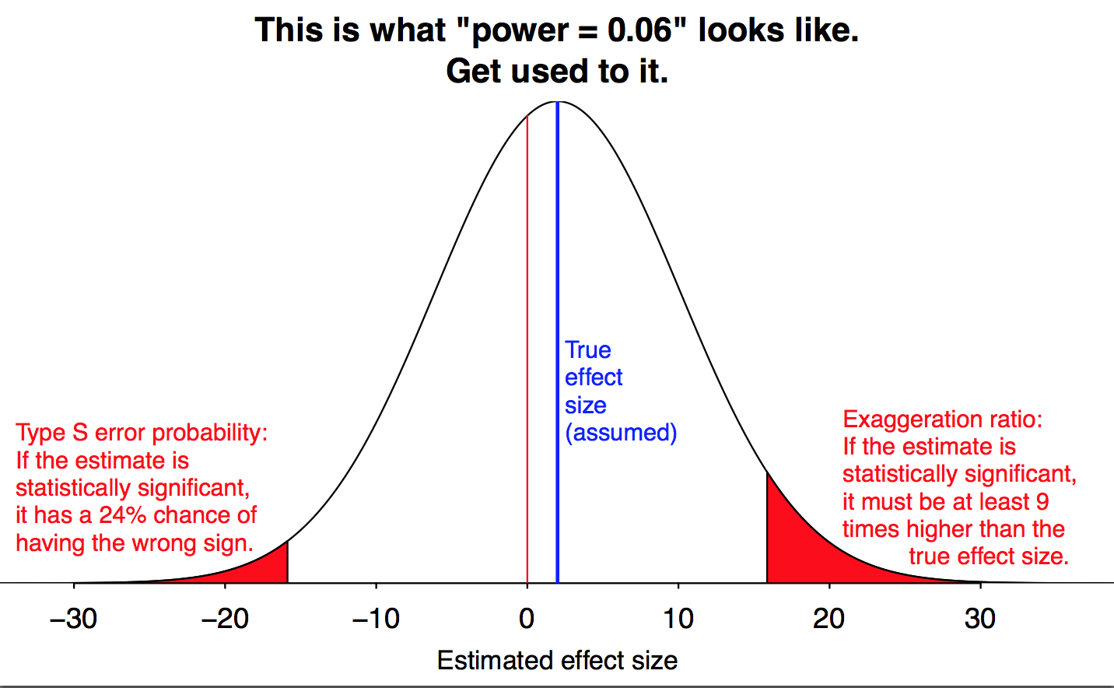
Validità delle conclusioni statistiche – Rischi della bassa potenza
Notes:
Spiegare la tavola…

Slide 101
Validità delle conclusioni statistiche - 5
Violazione delle assunzioni dei test statistici
  Ha a che fare sia con errori di I, sia di II tipo
    Ogni test statistico riposa su specifiche assunzioni
    La loro violazione comporta l’errato calcolo dell’entità dell’effetto
  Soluzioni:
    Consapevolezza assunzioni dei test
    Pianificazione delle analisi prima di raccogliere i dati
Scarsa attendibilità delle misure e dei trattamenti
  Influenza in genere l’errore di II tipo
    L’errore attenua (indebolisce) le relazioni bivariate, e può attenuare ma anche inflazionare le relazioni multivariate
    Trattamenti implementati in modo inconsistente riducono gli effetti
  Soluzioni:
    Scelta oculata misure, standardizzazione dei trattamenti
Notes:
Ogni test statistico si basa su delle assunzioni
Solo se le assunzioni vengono rispettate il test è valido e robusto
Bisogna essere consapevoli di quali sono le assunzioni del test e scegliere quello più adatto ai dati disponibili
L’attendibilità va presa in conto, dato che la bassa attendibiltà aumenta gli errori di primo tipo
Non bisogna trascurare l’attendibilità dei trattamenti, che influenza in particolar modo gli errori di primo tipo

Slide 102
Validità delle conclusioni statistiche - 6
Restrizione di rango
  Scarsa variabilità di una o entrambe le misure in relazione
  Influenza l‘errore di I tipo, e la stima dell’effetto
    Trattamenti troppo simili fra loro; soggetti troppo omogenei rispetto ad una variabile
  Soluzioni:
    Assicurarsi della variabilità della X e della Y (diversificare i trattamenti; assicurarsi della variabilità della V.I.)
Fattori intrinseci alla ricerca che aumentano la varianza d’errore
  Variazioni nel setting sperimentale da soggetto a soggetto
  Influenza errore di II tipo
  Soluzioni
    Standardizzazione del setting e delle procedure
Notes:
La restrizione di rango si ha quando la variabilità è bassa.
Fare esempio di QI che predice performance accademica solo fra coloro che sono all’università.
Bisogna quindi rendere il più possibile variabile la variabile indipendente, diversificando al massimo i trattamenti.
Ciò aumenta anche la potenza, by the way
Al contrario la disomogeineità all’interno dei gruppi riducono la potenza, aumentando la varianza di errore.
Esse sono dovute a variazioni non desiderate del trattamento

Slide 103
Validità delle conclusioni statistiche - 7
Eterogeneità/Omogeneità dei partecipanti
  Nei trial clinici, l’omogeneità nosologica, diagnostica o sintomatologica può aumentare l’entità dell’effetto.
  Diverse comorbilità invece possono oscurare gli effetti del trattamento
  Soluzioni:
    Scelta oculata dei soggetti più responsivi al trattamento
    Chiarire i criteri di inclusione nosologica
Statistiche che sottostimano o sovrastimano gli effetti
  Influenza sia errori di I, si di II tipo
    Originano da uso non ottimale delle scale di misura o dei livelli del trattamento
  Soluzioni:
    Selezionare i livelli di misura e le operazionalizzazioni più adatte; applicare le tecniche di analisi adatte alle misure
Notes:
Le eterogeneità nosologiche o sintomatologiche all’interno dei gruppo tendono anche esse ad aumentare la varianza di errore, e aumentano l’errore di II tipo
La soluzione è scegliere soggetti omogenei, appartenenti alla categoria meglio adatta al trattamento in esame
Le statistiche che non stimano l’effetto giusto sono colpa nostra, ed influenzano tutti i tipi di errore statistico.

Slide 104
Validità Interna - 1
Riguarda le inferenze sulla natura causale del nesso X →Y
  Una volta stabilita una covariazione (conclusione statistica), bisogna decidere se essa è di natura causale
Non ha a che fare con il significato (validità di costrutto) di X e di Y
Non ha a che fare con la validità del nesso causale X →Y in contesti diversi
Ha a che fare con un giudizio locale di causalità:
  Presenza di un nesso causale contingente alle specifiche caratteristiche di un esperimento
    In termini di procedure e trattamenti
    Di soggetti
    Di misure
    Di setting
Notes:
Una volta appurato che un effetto c’è ed è affidabile (validità conlc. Statistiche) bisogna capire se questa associazione riflette un legame causale.
Questà validità non chiama in causa la validità di costrutto x e di y (cioè il significato di x e di y).
Bensì solo con il processo causale di relazione fra x e y come misurati in uno specifico contesto.
Il contesto è dato da procedure, soggetti, misure, setting.
Perché le inferenze di causalità possono risultare errate?

Slide 105
Validità Interna - 2
Le inferenze sulla causalità X →Y possono risultare errate perché:
  Condizioni esterne alla X causano Y (storia)
  Caratteristiche dei soggetti causano Y (selezione)
  Cambiamenti nei soggetti causano Y (maturazione)
  I soggetti sono stati selezionati perché mostrano valori estremi su una variabile (regressione)
  Alcuni soggetti abbandonano l’esperimento, creando fra i “sopravvissuti” un apparente effetto causale su Y (mortalità)
  Non si può escludere che sia Y a causare X, e non viceversa
  Effetti del pretest
  Effetti della strumentazione
Notes:
Anche questo giudizio circostanziato e limitato sulla causalità può risultare errato se:

Slide 106
Validità Interna - 3
Effetti storia
  Gli esperimenti non sono mai totalmente sotto controllo e totalmente isolati
    Eventi che accadono ai soggetti sperimentali ma non a quelli non sperimentali possono provocare cambiamenti in Y
  Soluzioni:
    Monitoraggio; isolamento; misura fattori esterni
Effetti di selezione
  I soggetti nella condizione sperimentale potrebbero già differire da quelli di controllo per una caratteristica, la vera causa di Y
  Soluzioni:
    Randomizzazione; misura delle caratteristiche dei soggetti in studi non randomizzati (quasi-sperimentali)
Notes:
Gli effetti storia sono rappresentati da eventi che accadono ai soggetti al di fuori del laboratorio, indipendentemente al trattamento ma in coincidenza temporale con esso.
Le soluzioni sono aumentare l’isolamento, monitorare, e misurare in qualche modo l’impatto dell’evento esterno sui soggetti.
La selezione l’abbiamo vista quando abbiamo discusso i quasi-esperimenti. La conseguenza della selezione è la non omogeneità dei gruppi al pre-test.
Negli esperimenti randomizziamo, nei quasi esperimenti dobbiamo provare a misurare o a pareggiare io fattori di disturbo associati alla caratteristica di selezione

Slide 107
Validità Interna - 4
Maturazione
  Soggetti del gruppo sperimentale e di controllo potrebbero cambiare in modo differente durante lo studio
  Soluzioni:
    Randomizzazione aiuta; Matching e Blocking per variabili correlate con diverso ritmo di maturazione; misurare la baseline
Regressione
  Soggetti in fase acuta di depressione tenderanno ad essere (in media) meno depressi dopo un po’ di tempo
    I loro punteggi in un test sintomatologico di depressione sono destinati a regredire verso la media
    L’effetto è dovuto al fatto che anche misure dello stesso costrutto non correlano mai perfettamente
  Soluzioni:
    evitare selezione di soggetti con valori estremi (quasi-esperimenti); buona attendibilità delle misure
Notes:
La maturazione ha a che fare con l’andamento naturale del fenomeno. Il grosso problema sorge quando il ritmo di maturazione è diverso fra gruppi.
Ciò dovrebbe essere raro se si randomizza, ma potrebbe essere frequente nei quasi esperimenti. Nei quasi esperimenti dobbiamo misurare e/o pareggiare
Per la regressione invece non abbiamo soluzioni. E’ un fenomeno ineliminabile che avviene per tutti i soggetti con valori estremi nella variabile dipendente, e che scaturisce dalla scarsa attendibilità.
Quindi bisogna non avere troppi soggetti estremi e buone misure della var dipendente.

Slide 108
Validità Interna - 5
Mortalità
  Pericolosa per la validità interna quando essa è “differente” tra i gruppi sperimentale e di controllo
    Uno dei gruppi può “perdere” i soggetti più gravi oppure quelli più lievi
  Minaccia non evitabile nemmeno negli esperimenti randomizzati
  Soluzioni:
    Monitoraggio; calcolo degli effetti tenendo conto della mortalità
Ambiguità temporale o della direzione dell’effetto
  E se Y causasse X?
    Tipica minaccia presente negli studi non-sperimentali
    Anche processi causazione reciproca possono entrare in gioco
Notes:
Il problema della mortalità si acutizza quando essa colpisce in modo differenziale il gruppo sperimentale e quello di controllo
Non c’è soluzione al problema, che può sorgere anche negli studi randomizzati (avviene dopo la manipolazione)
L’ambiguità temporale del nesso x – y invece è un problema di alcuni quasi esperimenti quelli dove i gruppi sono determinati da valori di una variabile, ad esempio.

Slide 109
Validità Interna - 6
Effetto pre-test
  Ogni misurazione può interferire con lo stato del sistema. L’interferenza del pretest può quindi alterare i valori della Y o gli effetti della X sulla Y.
    In alcuni casi l’effetto del pretest è simile all’effetto maturazione (apprendimento)
    A volte il pre-test sensibilizza il rispondente, che fornirà quindi risposte alterate al post-test.
  Soluzioni:
    Eliminare il pre-test
    Mascherare il pre-test
    Misurare gli effetti pre-test (Disegno di Solomon)
Notes:
L’effetto pre-test prende due forme:
cambia o mette in atto l’effetto di maturazione
Oppure, sensibilizza il rispondente
Le soluzioni migliori prevedono l’effettiva misurazione dell’effetto pretest

Slide 110
Validità Interna - 7
Effetti strumentazione
  Gli strumenti di misura (questionari, test, strumenti veri e propri) possono nel tempo mutare le loro proprietà, e la loro precisione.
    L’errore può fare apparire un effetto inesistente
    Molte misure psicologiche sono suscettibili a tali inconvenienti
  Anche lo sperimentatore, intervistatore o terapeuta può ”decadere” o mutare le sue caratteristiche “di misurazione”.
  Soluzioni:
    Ricorrere a più misure
    Valutare sempre l’affidabilità delle misure
Notes:
Gli effetti strumentazione hanno a che fare con il modificarsi della misura fra pre e post test, o comunque nel tempo
L’effetto non riguarda solo le variabili dipendenti, ma anche le operazionalizzazioni delle variabili dipendenti, nella forma di sperimentatori, terapeuti, ecc…
La migliore soluzione è possedere diverse operazionalizzazioni, e conoscerne l’attendibilità.
Per quanto riguarda i somministratori o dispendatori di trattamenti, si possono randomizzare

Slide 111
Validità Esterna - 1
Generalizzazione delle inferenze di una ricerca a soggetti, trattamenti, misure e setting differenti
  Le generalizzazioni possono essere:
    Da situazioni specifiche a situazioni generali (da un gruppo di pazienti in un ospedale, a tutti i pazienti di una determinata regione)
    Da situazioni generali a situazioni specifiche (Da un campione di pazienti, ad un nuovo paziente)
    Fra livelli simili (Da un gruppo di pazienti nell’ospedale A, a pazienti dell’ospedale B)
    Da una categoria all’altra (da un gruppo di pazienti fobici, ad un gruppo di pazienti con ansia generalizzata)
    Da un campione alla popolazione (possibile nelle ricerche che si avvalgono di campionamento casuale, o di altri campionamenti sistematici)
Notes:
Vediamo alcuni esempi di generalizzazione, solo relativamente ai soggetti

Slide 112
Validità Esterna - 2
Possiamo concettualizzare le minacce alla validità esterna come interazioni (moderazioni) fra nesso X→Y e variazioni nei contesti
  Interazioni X→Y x tipo di soggetti o individui
    Da un campione specifico a diversi campioni, individui o popolazioni
  Interazioni X→Y x variazioni nei trattamenti
    Da uno specifico X₁→Y ad altre X_{i}→Y
  Interazioni X→Y x tipo di misure o risultati
    Da uno specifico X→Y₁ a diversi X→Y_{i}
  Interazioni X→Y x variazioni nei setting
    Da un setting ad altri setting
Non sempre queste sono “minacce”:
  possono costituire “specificazioni”
Notes:
La validità esterna ha a che fare con le generalizzazioni a contesti diversi di ognuna delle quattro componenti di un esperimento: soggetti, trattamenti, misure e setting
Avremo quindi famiglie diverse di minacce alla validità esterna per ognuna di queste generalizzazioni
Tuttavia queste minacce a volte non sono tali, ma sono semplicemente dei nuovi ambiti di applicazione dei risultati, e quindi rappresentano piuttosto estensioni (se c’è generalizzazione) oppure “Specificazioni” se la generalizzazione non c’è

Slide 113
Validità Esterna - 3
Interazioni X→Y x tipo di individui
  Es: dagli studenti di psicologia a campioni con altre caratteristiche
  Es: da un campione di depressi senza comorbilità, a campioni di depressi con diversi gradi di comorbilità
    La bassa validità esterna può dipendere da effetti di selezione nei campioni sperimentali
    A volte particolari selezioni aumentano la validità interna, a discapito di quella esterna
  Alcuni target di generalizzazione sono definiti post hoc; altri possono essere individuati a priori.
  Soluzioni:
    Specificare i target in anticipo
Notes:
Questa è la validità esterna più ovvia
Caso esemplificativo: dagli studenti di psicologia al mondo
Ha ovviamente rilevanza clinica nel caso della generalizzazione da una categoria nosografica ad altri individui che non rientrano perfettamente nella categoria
Sebbene la soluzione ovvia sarebbe quella di rendere da subito i gruppi abbastanza vari e generalizzabili, ciò a volte va a discapito della validità interna, o di quella delle conclusioni statistiche

Slide 114
Validità Esterna - 4
Interazioni X→Y x setting
  Mantenendo costanti trattamento e outcome, il setting può variare X→Y
  Esempio: la stessa terapia condotta dal medesimo terapeuta è efficace nel suo studio privato oltre che nel setting ospedaliero?
    Alcuni degli elementi del setting possono far parte dell’efficacia di X
  Soluzioni:
    Specificare i meccanismo dell’effetto di X
    Indagare le variazioni di setting
Notes:
L’interazione coi setting è abbastanza insidiosa.
In effetti, il setting può venire a fare parte costituente del trattamento, e quindi – variando il setting – il trattamento può divenire non generalizzabile
Bisogna chiarire se quindi il setting è parte del trattamento (questo ha a che fare con la validità di costrutto)
Oppure indagare le variazioni di setting in modo sistematico

Slide 115
Validità Esterna - 5
Interazioni X→Y x variazioni nei trattamenti
  Quante variazioni può subire un trattamento senza perdere l’effetto?
  Esempio tipico: studi sperimentali sulla persuasione ed effetti di persuasione indotti dalla pubblicità
    L’agente di persuasione potrebbe essere lo stesso, ma l’implementazione in laboratorio e l’implementazione negli spot commerciali possono mostrare effetti diversi
  Esempio tipico: Studi di efficacia di terapie e “reali” applicazioni delle terapia
    La ricerca sperimentale evita la sovrapposizione con altri approcci terapeutici; i “veri” terapeuti spesso sono più eclettici nel somministrare il trattamento
  Soluzioni:
    Specificare teoricamente quale è la parte efficace o indispensabile del pacchetto di trattamento
    Includere nel test sperimentale variazioni controllate dell’applicazione del trattamento
Notes:
Le variazioni nei trattamenti possono esemplificarsi con gli studi sulla persuasione pubblicitaria, che possono avere effetti non generalizzabili quando presentati in laboratorio o se presentati all’interno di una vera campagna pubblicitaria
Altro esempio: la ricerca sulle terapie applica spesso una variante “pura” della terapia; i veri terapeuti sono più eclettici e più pragmatici.
Le soluzioni sono teoriche quando si specifica la parte del trattamento indispensabile distinguendola da quella modificabile a seconda delle richieste del contesto

Slide 116
Validità Esterna - 6
Interazioni X→Y x tipo di misure di outcome (VI)
  Il trattamento è efficace sui sintomi, ma è efficace sulle ricadute?
  Il trattamento “migliora”, o “guarisce”?
  Il trattamento che migliora i sintomi di auto-svalutazione della depressione, migliora anche i sintomi ansiosi comuni nelle depressioni?
  La scelta delle Y (outcomes) determina l’ampiezza delle possibili generalizzazioni
    La scelta delle Y è determinata dalle definizioni teoriche
    “Efficacia” significa riduzione dei sintomi o “cura”?
    Teoricamente, quanto ci aspettiamo che un effetto sia generale attraverso diversi sintomi?
  Soluzioni:
    Definire teoricamente l’outcome collegato al giudizio di efficacia
    Allargare lo spettro degli outcome
Notes:
Infine vi è l’interazione con i tipi di misure e con la qualità dei risultati attesi come vediamo dagli esempi
Il trattamento è efficace sui sintomi o sulle ricadute?
Provoca cambiamenti di stato o di tratto?
Allevia, migliora o guarisce?
Migliora unidimensionalmente o multidimensionalmente
Dal punto di vista teorico, dobbiamo decidere quale outcome attendiamo. Le misure devono essere coerenti con questa decisione
Tuttavia, sempre meglio avere uno spettro più ampio di misure

Slide 117
Validità di costrutto - 1
Validità delle inferenze e generalizzazioni circa i concetti di cui i soggetti, i trattamenti, le misure e i settign costituiscono degli esempi
  I soggetti di un esperimento vengono considerati “genere umano”
  Trattamenti che implicano discussione e narrazione sono considerati psicoterapie
  Misure sintomatologiche sono considerate indicatori di benessere o malessere, salute o malattia
  Setting terapeutici all’interno di una specifica struttura vengono considerati esempi di ogni setting terapeutico
Non sempre le inferenze di generalizzazione dai particolari di uno studio ai concetti sovrastanti sono corrette

Slide 118
Validità di costrutto - 2
Diversi campi di ricerca hanno fornito preminenza a diverse validità di costrutto
  Ricerca sociale e di personalità
    Preminenza alla validità di costrutto delle misure
  Ricerca clinica
    Preminenza alla validità di costrutto pertinente ai soggetti e al trattamento
  Ricerca di base
    Preminenza alla validità di costrutto del trattamento
  Ricerca cross-culturale
    Preminenza alla validità di costrutto del setting

Slide 119
Validità di costrutto - 3
Minacce alla validità di costrutto
  Reattività alla situazione sperimentale
  Attese dello sperimentatore
  Perequazione compensativa
  Demoralizzazione
  Diffusione del trattamento
  Confusione fra costrutto e specifici livelli del costrutto
  Errata specificazione dei costrutti

Slide 120
Validità di costrutto - 4
Reattività alla situazione sperimentale
  La teoria suppone che X causi i cambiamenti, mentre i soggetti non reagiscono ad X, ma alla semplice situazione sperimentale
    Esempi: Effetto placebo; Effetto Hawthorne, motivazioni dei soggetti...
  Soluzioni:
    Rendere opaca la situazione sperimentale (“cieco”)
    Confrontare il gruppo sperimentale con un gruppo placebo
    Confrontare diversi trattamenti

Slide 121
Validità di costrutto - 5
Attese dello sperimentatore
  Lo sperimentatore può inavvertitamente “convincere” i soggetti a conformarsi alle ipotesi della ricerca.
    Effetto inconsapevole
    Presente anche con soggetti animali!
  Soluzioni:
    Uso del “doppio cieco”
      Ipotesi non note né ai soggetti, né agli sperimentatori

Slide 122
Validità di costrutto - 6
Perequazione compensativa
  Lo sperimentatore “compensa” i soggetti del gruppo di controllo, alterando l’entità dell’effetto del trattamento
    Altra minaccia originata dagli sperimentatori
  Soluzioni:
    Doppio cieco
    Compensazioni extra-trattamento uguali per tutti i soggetti

Slide 123
Validità di costrutto - 7
Demoralizzazione
  Nei trial clinici i soggetti che sanno o sospettano della propria condizione di soggetti placebo o di controllo possono demoralizzarsi
    L’effetto della terapia ne può risultare inflazionato
    O deflazionato, quando il gruppo di controllo individua una strategia di “coping” efficace
    Anche i soggetti nel gruppo sperimentale possono demoralizzarsi in assenza di immediati miglioramenti
  Soluzioni:
    Cieco
    Supporto esterno allo studio eguale per tutti i partecipanti

Slide 124
Validità di costrutto - 8
Diffusione del trattamento
  Contribuiscono alla diffusione del trattamento tutti gli aspetti comuni alla situazione di controllo e a quella sperimentare
    In primo luogo, gli sperimentatori
    In secondo luogo, la possibilità di contatto fra i soggetti
  Soluzioni:
    Più sperimentatori, isolamento dei partecipanti di gruppi diversi

Slide 125
Validità di costrutto - 9
Confusione fra costrutto e specifici livelli del costrutto
  Il trattamento spesso operazionalizza solo alcuni livelli del costrutto di riferimento
    Costrutto:Terapia comportamentale
      Operazionalizzazione: Tre sedute settimanali di terapia, di 50 minuti ciascuna
  Le misure delle Y possono anche operazionalizzare solo alcuni livelli della variabile
    Depressione
      Solo depressione di una certa gravità sintomatologica
  Soluzioni
    Diverse intensità di trattamento
    Misure dotate di validità di contenuto

Slide 126
Validità di costrutto - 10
Errata specificazione dei costrutti
  Descrizione in termini astratti di un costrutto, che in realtà si basa su un’operazionalizzazione molto specifica
  Descrizione vaga di un intervento, omettendo i suoi particolari
    Oppure descrizione minuziosa, ma applicazione generica
  Nel campo delle misure:
    Confusione fra le misure di un costrutto e misure di costrutti diversi
      Validità convergente e discriminante delle misure
  Soluzioni:
    Specificare teoricamente le caratteristiche centrali dei costrutti; differenziare fra loro costrutti simili

